Slide 1

Session de Formation
« analyse de données génomiques et visualisation »
Lundi 17 et 24 octobre 2016
LIPM

Slide 2
Programme
Module | Horaire | Durée | Qui ?
Tronc commun et formats | 9H00-9H45 | 0 h 45 | Erika, Sébastien
Transcriptomique
Assemblage de petits transcriptomes | 9H45-11H15 | 1h30 | Sébastien
Mesure de l’expression sur la base d’un génome annoté | 11H30-12H45 | 1h15 | Erika
Repas – déjeuner |  | 1h
Protocole pour le contrôle qualité d’une mesure d’expression | 13h45-14H15 | 30mn | Erika
Analyse du polymorphisme
Prédiction de l’effet d’un polymorphisme | 14h15-15h15 | 1h00 | Ludovic C.
Analyse de données PacBio
La technologie PacBio pour l’assemblage de génomes bactériens et eucaryotes. | 15h15-16h00 | 45mn | Sébastien
Analyse du méthylome bactérien | 16h00-17h00 | 1h | Ludovic L.
Visualisation
De réseaux | 17h00-17h30 | 30mn | Ludovic C.

Slide 3
Présentation de l’architecture bioinformatique et du portail BBRIC
Erika,Sébastien

Slide 4
Architecture bioinformatique cible
Objet de la
session de formation
Préserver les données
BBRIC
Sequence Read Archive
doi
http
ldap ou public
données accessibles
via internet
Rendre plus autonomes les biologistes
BBRIC Pipelines/Bioinformatics Toolkit
BBRIC reference data repository
Galaxy
Serveur Web
spécialisé
SMRT Portal
(PacBio)
Mise à jour
manuelle par un bioinfo
BBRIC Workspace
Organiser/structurer/tracer l’activité de service
et les interactions avec les biologistes
upload en ligne
de commande

Slide 5
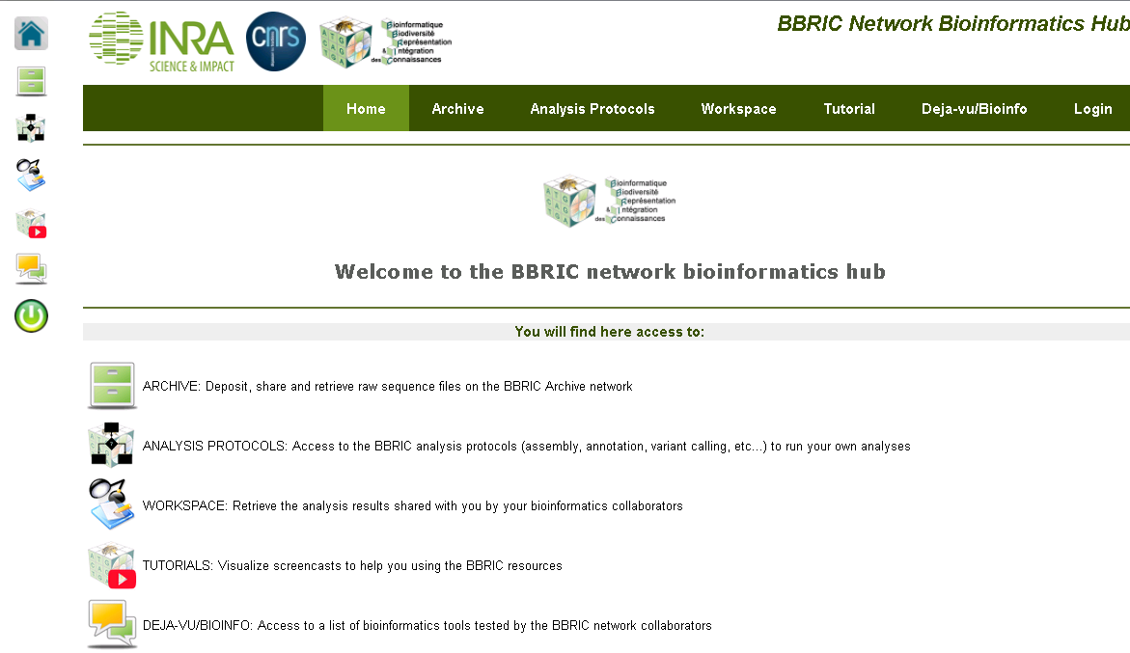
https://bbric.toulouse.inra.fr

Slide 6
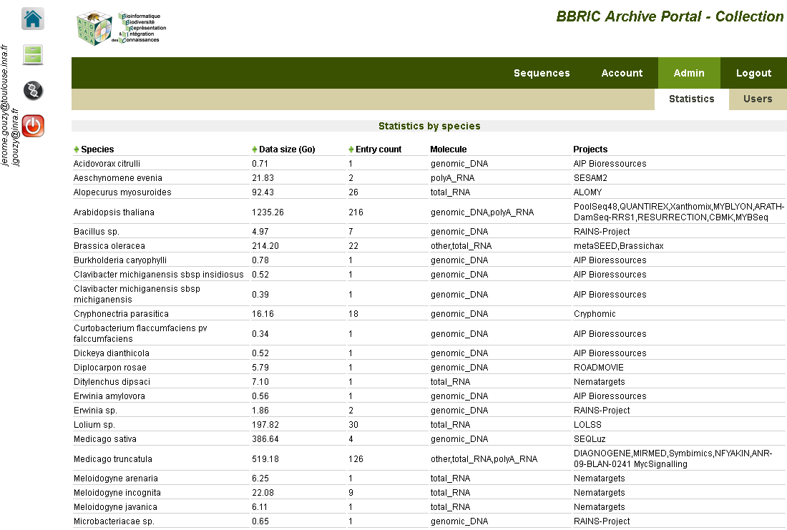
BBRIC Archive : 192 espèces ; 3744 échantillons (quelques centaines de publiés!) ; 86 projets ; 10 Tb compressées (avril 2016)

Slide 7
https://bbric.toulouse.inra.fr
En termes d’analyse de données
Il n’y a pas UNE façon de faire les choses
Pour répondre à une question, les données et les programmes changent au fil du temps
On n’a pas forcément a priori connaissance de là où se trouve l’outil qui va permettre de répondre à une question
➔ On interroge le système BBRIC a partir d’un problème (ex: Bactérie/Assemblage)

Slide 8
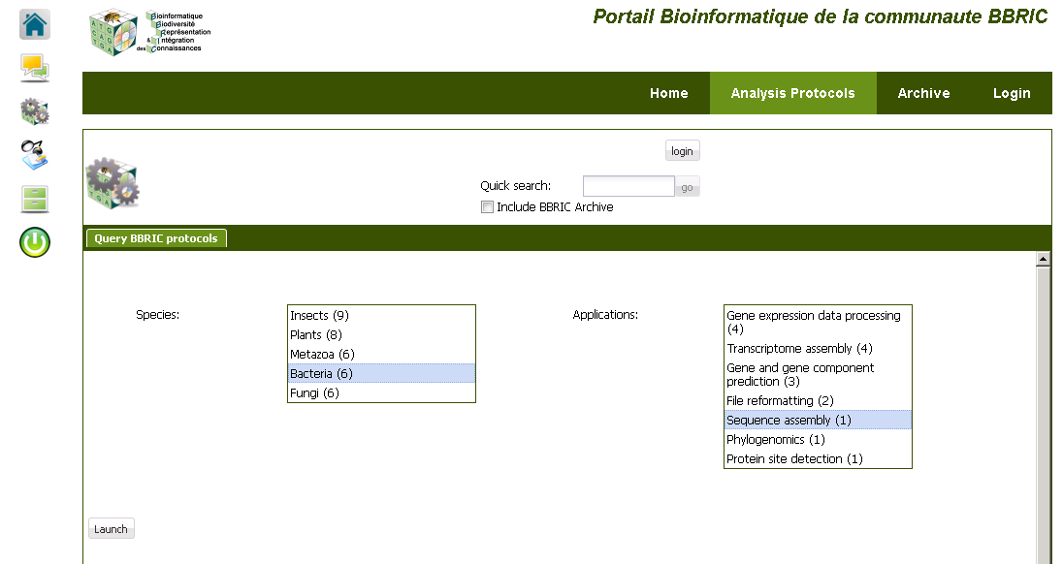
Protocoles d’analyses BBRIC

Slide 9
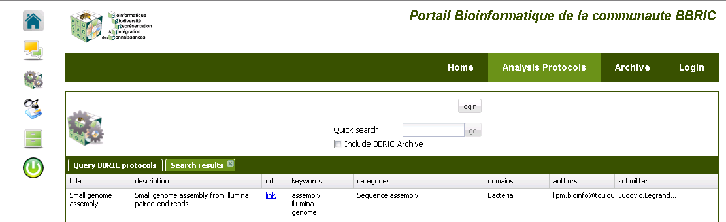
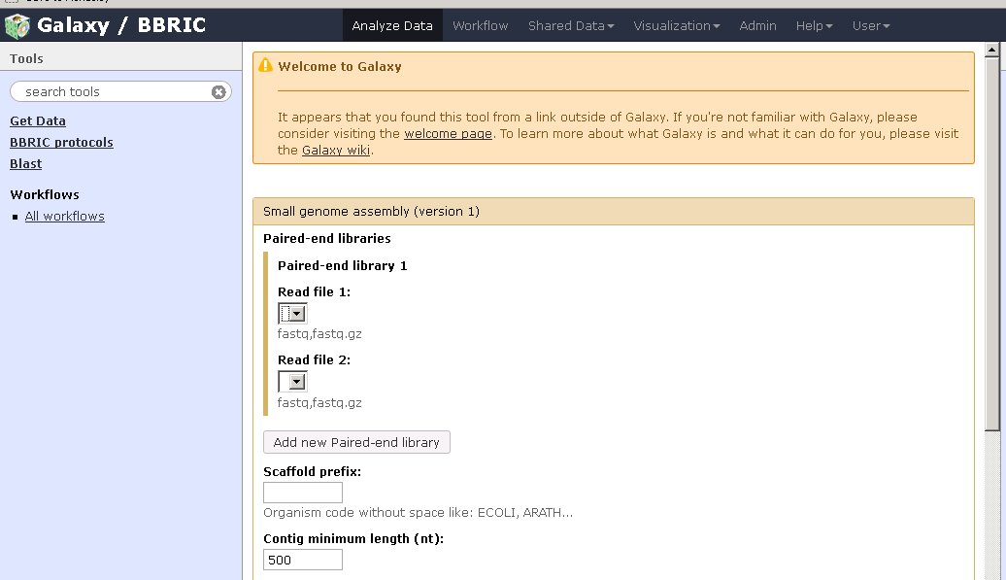
Protocoles d’analyses BBRIC
Le système propose la liste des programmes potentiellement pertinents avec un lien hypertexte qui renvoie vers le formulaire permettant de faire l’analyse

Slide 10

Présentation de l’Archive Séquences BBRIC
Sébastien
10

Slide 11
Archive BBRIC
Archive
Objectifs
  Conserver sur le long terme les données « brutes » de séquence et les informations associées à la génération des données (métadonnées)
  Faciliter la soumission des séquences aux banques publiques lors des publications
  Fournir un minimum d’information permettant l’analyse (automatique) des données
11
Notes:
Intuitive

Slide 12
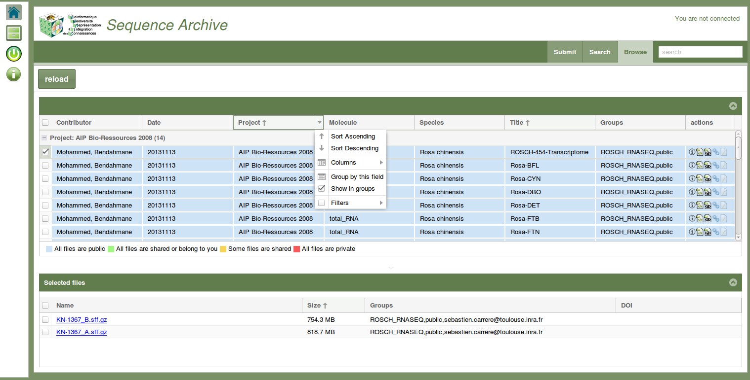
Interface Archive (1/2)
Archive
Recherche rapide
Liste de vos données
Filtrage et tri des données
Liste des données accessibles
Détails sur les données
12
Notes:
Intuitive

Slide 13
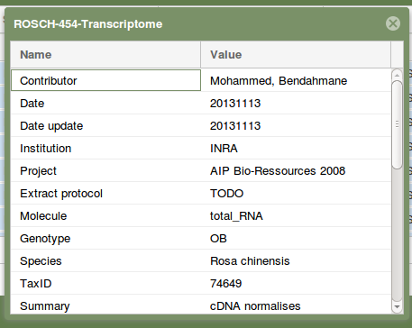
Interface Archive (2/2)
Archive
Visualisation des métadonnées
Détails
Téléchargement des métadonnées
Téléchargement des données
Résumé des métadonnées
13
Notes:
Intuitive

Slide 14
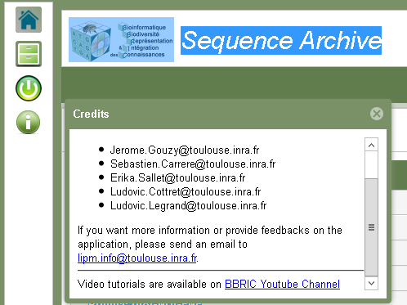
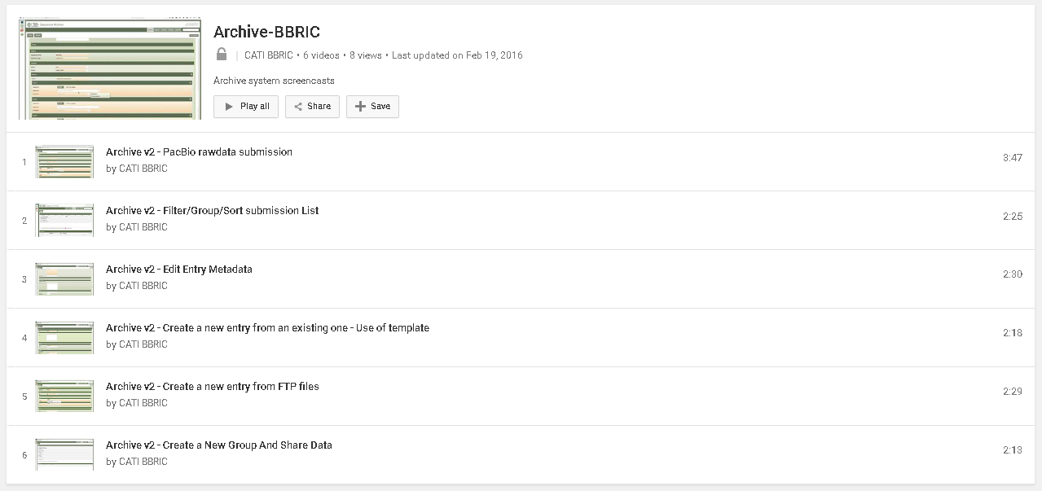
Aide en ligne - Screencasts

Slide 15
Reference
Présentation des Références BBRIC
Sébastien
15

Slide 16

Reference BBRIC
Reference
Objectifs
Centraliser les données de référence qui sont utiles pour vos analyses
  Assemblages (génomes, transcriptomes)
  Annotations structurales
  Annotations fonctionnelles
  Extractions de séquences (genes/mRNA/CDS/prot/ncRNA)
Fournir un minimum d’information permettant de tracer leur origine
16
Notes:
Intuitive

Slide 17
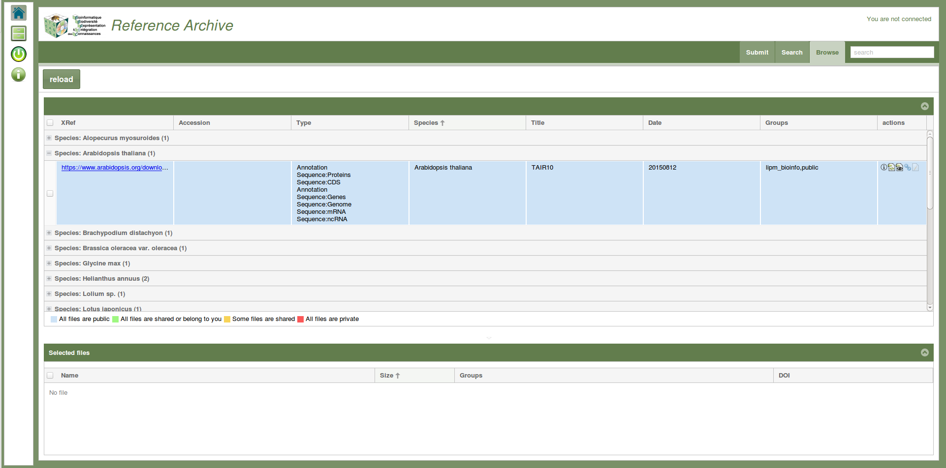
Reference BBRIC
Reference
17
Notes:
Intuitive

Slide 18
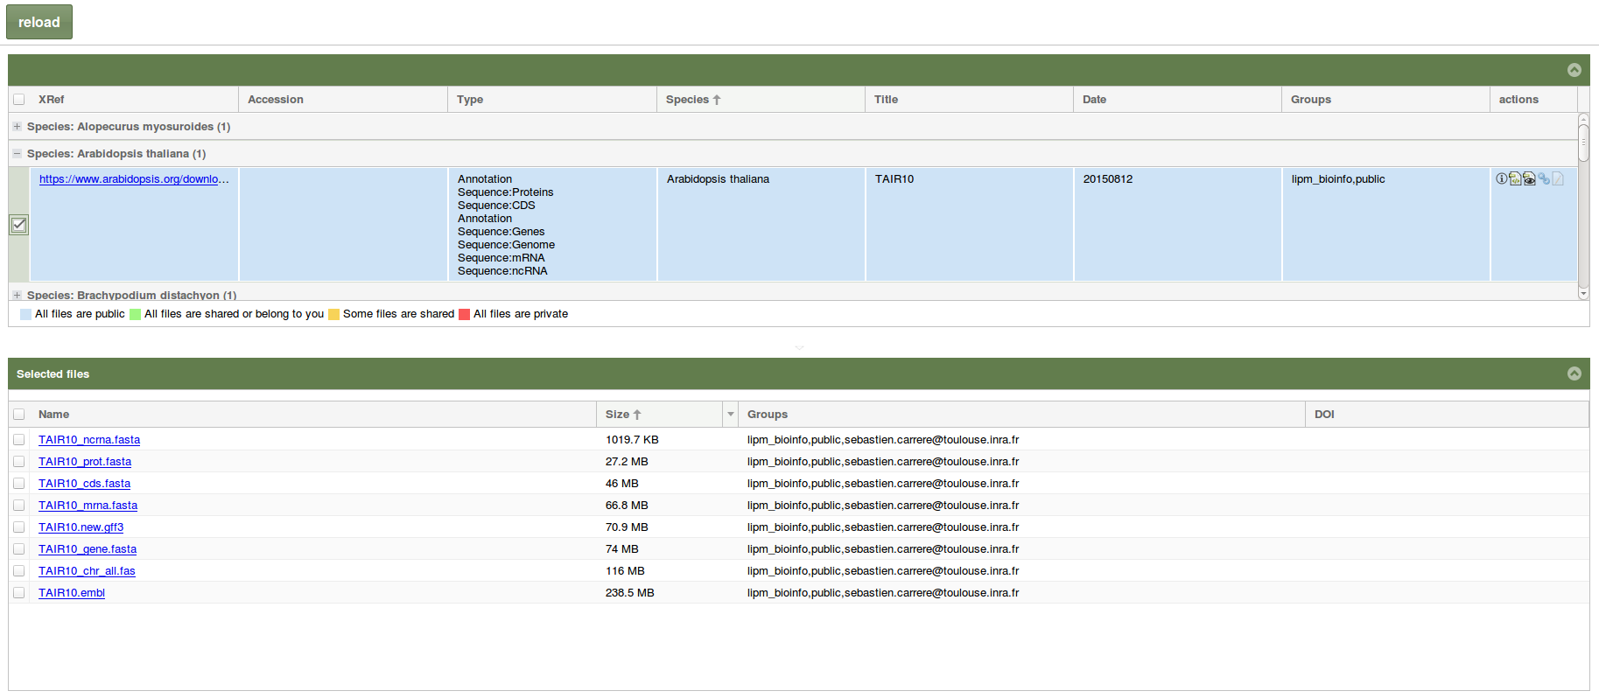
Reference BBRIC
Reference
Visualisation des métadonnées
Téléchargement des métadonnées
Liens vers source des données:
Données brutes ayant été utilisées (Archive)
Publication
Origine des données (TAIR/NCBI)
Téléchargement direct des données
18
Notes:
Intuitive

Slide 19
Galaxy
Présentation du portail web Galaxy
Ludovic L.
19

Slide 20
Galaxy
Portail web
Accès simplifié à de nombreux outils bioinformatiques
Moins puissant que la ligne de commande, mais suffisant pour beaucoup d'analyses
Projet international très actif, grande communauté
Aide : tutoriaux, videos d'exemple
  http://wiki.galaxyproject.org/Learn
20
Notes:
Intuitive

Slide 21
Galaxy
Beaucoup de fonctionnalités
  Nombreuses formations dédiées à Galaxy
Aujourd'hui
  Utilisation de workflows conçus par BBRIC
  Lien avec l'architecture BBRIC
    Traitement de données issues de l'Archive
21
Notes:
Intuitive

Slide 22
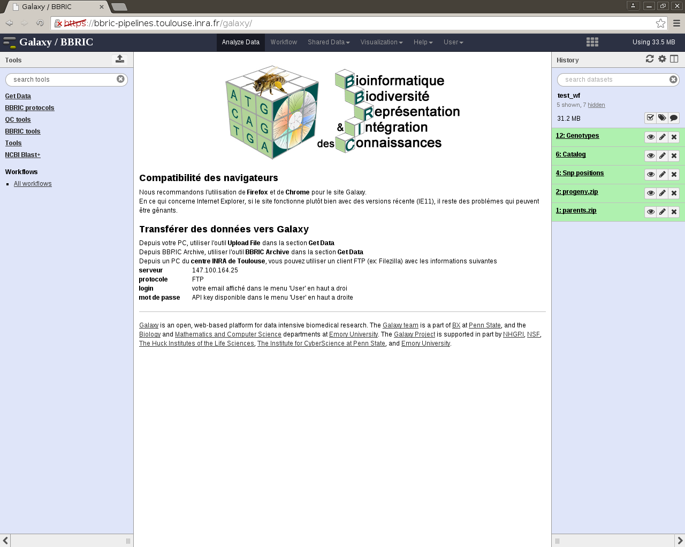
Galaxy
Historique
qui contient
des
Liste d'outils
Datasets
Lancement des outils
Visualisation des résultats
...
22
Notes:
Intuitive

Slide 23
Galaxy
Analyze Data
  Lancement d'outil, visualisation de résultats
Workflow
  Conception et utilisation de workflows
Shared Data
  Accès à des données mises à disposition par les administrateurs
23
Notes:
Intuitive

Slide 24
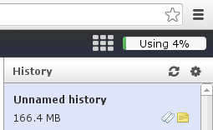
Galaxy
Sources de données multiples
  Upload depuis le portail web
  Shared Data
  Archive BBRIC
  FTP
Volume total limité par utilisateur
  Quota défini par l'administrateur
24
Notes:
Intuitive

Slide 25
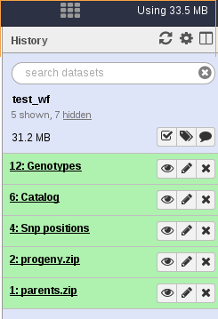
Galaxy
Chaque dataset :
- Résultat d'un outil
- Donnée ajoutée (upload, archive)
Aperçu du contenu
Modification
-nom
-type
Les datasets s'empilent
au fur et à mesure
Suppression
Gris = outil pas encore lancé
Jaune = l'outil s'exécute
Vert = terminé avec succès
Rouge = terminé avec une erreur
25
Notes:
Intuitive

Slide 26
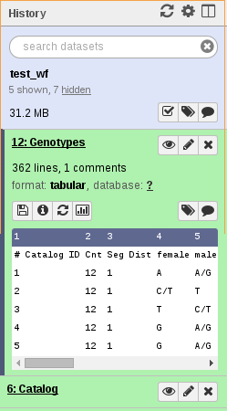
Galaxy
Détails d'un dataset : clic sur le titre
Télécharger le fichier
Statistiques/aperçu
Infos sur l'origine
Relancer l'outil
avec les mêmes paramètres
Visualisation
26
Notes:
Intuitive

Slide 27
Galaxy
Nom de l'historique
Menu de l'historique
27
Notes:
Intuitive

Slide 28
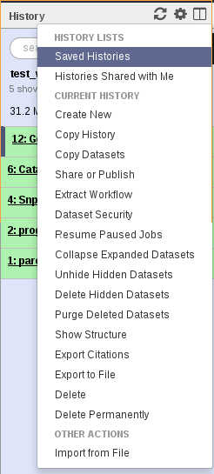
Galaxy
Liste de nos historiques
Historiques partagés par d'autres
Nouvel historique
Partage de l'historique actuel
Création de workflow
Suppression de l'historique actuel
28
Notes:
Intuitive

Slide 29
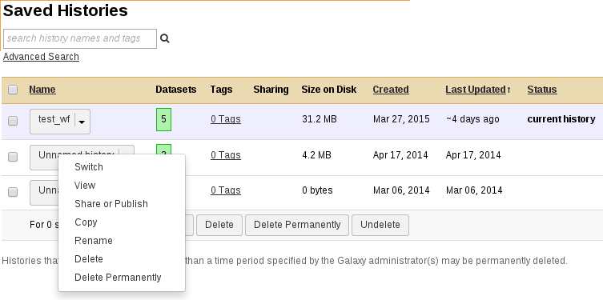
Galaxy
29
Notes:
Intuitive

Slide 30
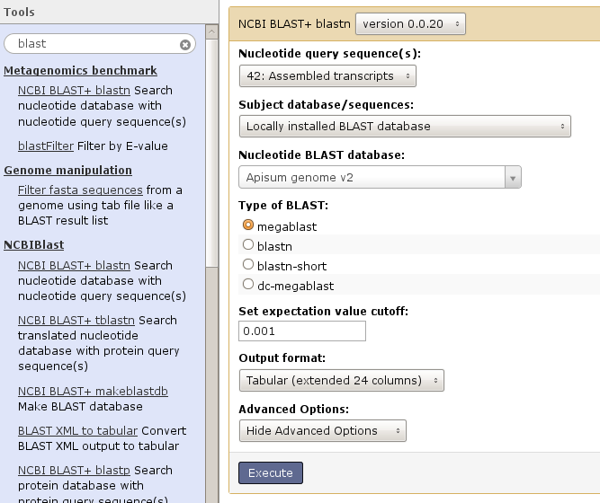
Galaxy
Lancement d'un outil
1. Choix d'un outil
2. Réglages
des options
3. Lancement du calcul
(crée un nouveau dataset)
30
Notes:
Intuitive

Slide 31
Galaxy
Comment créer les premiers datasets ?
  Depuis l'archive BBRIC
  Depuis les Shared data
  Upload d'un fichier
  ...
31
Notes:
Intuitive

Slide 32
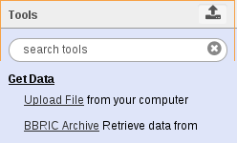
Galaxy
Depuis l'archive : outil « BBRIC Archive »
32
Notes:
Intuitive

Slide 33
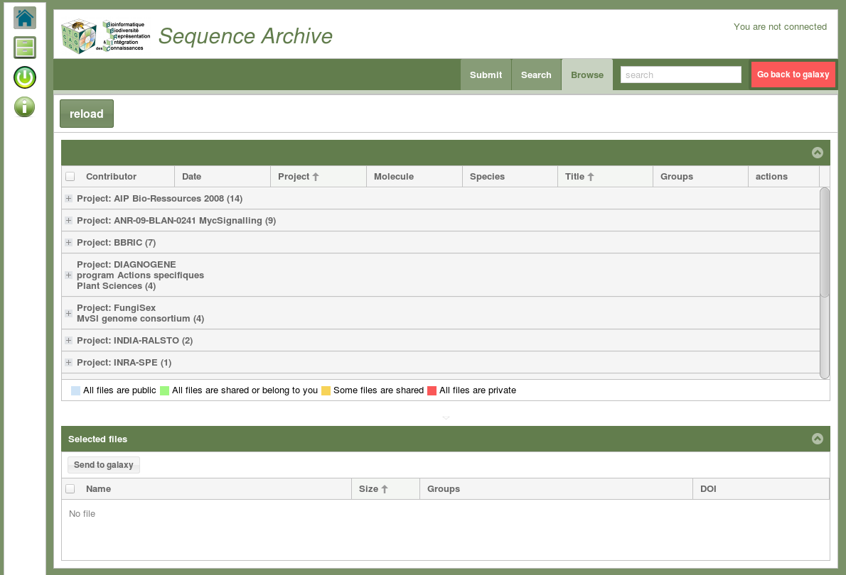
Galaxy
Depuis l'archive : choix d'un jeu de données
33
Notes:
Intuitive

Slide 34
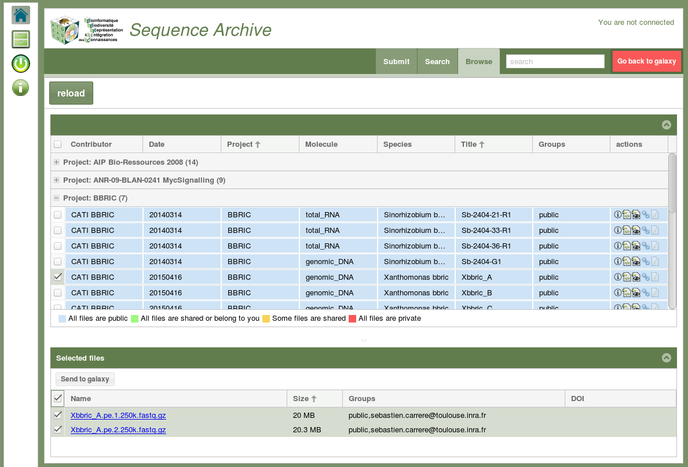
Galaxy
Depuis l'archive : choix d'un jeu de données
4
1
3
2
34
Notes:
Intuitive

Slide 35
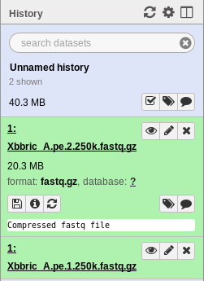
Galaxy
Depuis l'archive : nouveau dataset
35
Notes:
Intuitive

Slide 36
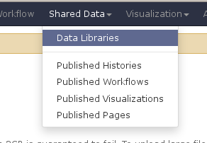
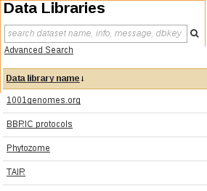
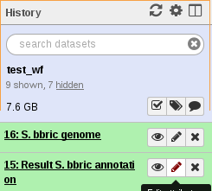
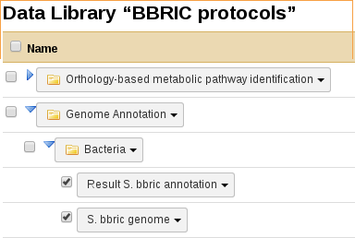

Galaxy
Depuis les data libraries
36
Notes:
Intuitive

Slide 37
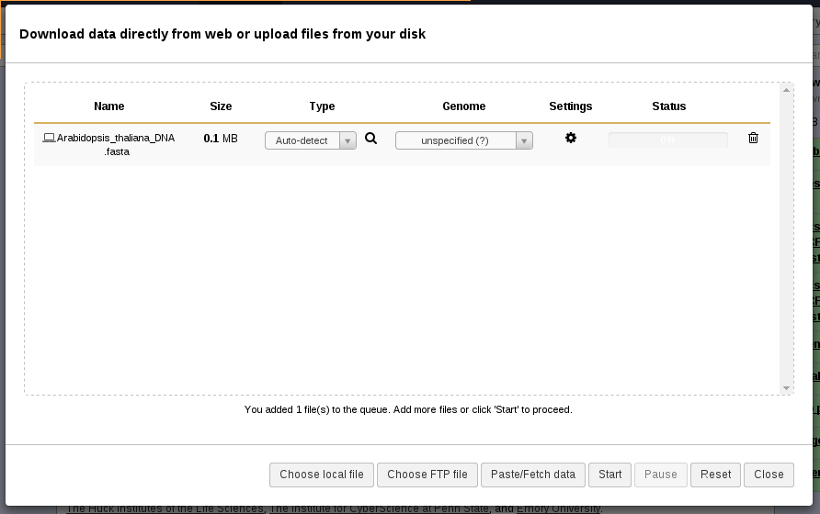

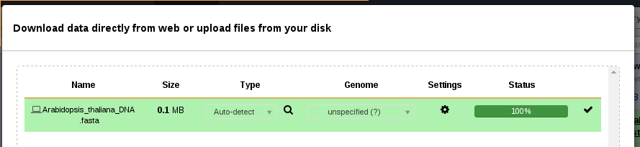
Galaxy
Upload de fichier
Déposer les fichiers
37
Notes:
Intuitive

Slide 38
Présentation des fiches Formats
Erika
Accès
38

Slide 39
ASSEMBLAGE DE NOVO DE PETITS TRANSCRIPTOMES
(DONNÉES: LECTURES ILLUMINA RNASEQ)
Sébastien

Slide 40
Plan
Introduction générale sur le RNASeq
  Vue d’ensemble des grandes étapes dont l’analyse par assemblage de novo de transcriptome et la mesure de l’expression
L’assemblage de novo de transcriptome @ LIPM
  Traitement initial des reads
  L’assemblage de novo
    graph de de Bruijn
    protocole itératif
  Suppression de la redondance et des erreurs

Slide 41
Le RNASeq
Définition générale
La technique d’analyse RNASeq permet de faire une étude qualitative et quantitative des différents transcrits d’un ou plusieurs échantillons. Elle comprend un séquençage sur toute ou une grande partie de la longueur de chaque transcrit.
Applications
Annotation
Identifier des transcrits/gènes, des exons, des jonctions intron/exon, des TSS, des sites polyA, ncRNAs, trans-splicing, etc.
Quantification
Mesurer des différences d’expression, de splicing alternatif, des TSS alternatifs, des sites polyA alternatifs entre un ou plusieurs groupes/traitements.
Assemblage
Transcriptome de référence en l’absence de génome de référence
Ce module

Slide 42
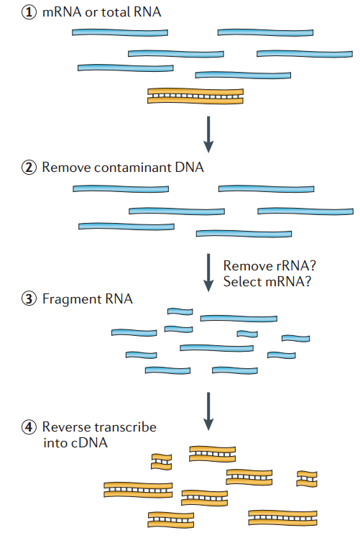
Le RNASeq: protocole expérimental
Types de librairies:
Single read
Paired-end
Options du Paired-end
Double brin
Brin spécifique
Martin & Wang (2011) Nat. Rev. Gen. 12,671
Notes:
Comment sont construites les lib RNAseq pour mieux comprendre les étapes de nettoyage bioinfo qui vont suivre

Slide 43
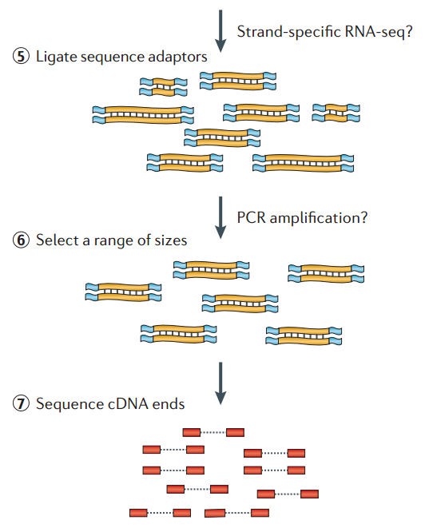
Le RNASeq: protocole expérimental
Martin & Wang (2011) Nat. Rev. Gen. 12,671
Notes:
Schema data generation Martin & Wang (2011) Nat. Rev. Gen. 12,671

Slide 44
Le RNASeq: des raw reads à …
Paired-end Raw reads
read.left.fq (/1)
read.right.fq (/2)
Format FASTQ
Nom
@61G9EAAXX100520:5:100:10000:5699/1
ATTGAGGAATAGTAATAAACGGAGGACTATTTAACCTGTTTCCTTTCTTTACGTTTTTTAAATCCTTT
+
DDDDABBD?DDDCDDDDD?DD5DDD:CB=DACBCCDDBB:BCCCBBA=?AABBABBBBBBB@B=BAAA
Séquence
Score Qualités
@61G9EAAXX100520:5:100:10000:5699/2
AGTCGCTGTGCCTTACATACAGCTGCTAAGGATCCTTTTCGATCTAAAAATTCGCTCCGGTGTAACAG
+
EDGFGGFGGGBGGGGDFEGEFGGGGGDGGDDFBDG?DFFEGEEFEFD?EFBDDGDGGD=AEEBEEDBD

Slide 45
Le RNASeq: … aux transcrits assemblés
Paired-end Raw reads
reads
assemblage
Contig 1
Contig 2
GGCTTCACCATCTCATATCTTATTATACCCCAGAAGACGTGC
Notes:
Ce sont ces extremités que l’on va utiliser pour construire les transcrits

Slide 46
Le RNASeq: analyse de données
Raw reads
Génome de référence?
Wang Z et al. (January 2009) Nature Reviews Genetics 10, 57-63
Martin & Wang (2011) Nat. Rev. Gen. 12,671
Notes:
Y-a-t-il un genome de reference?
2 stratégies possibles: avec et sans génome de référence.

Slide 47
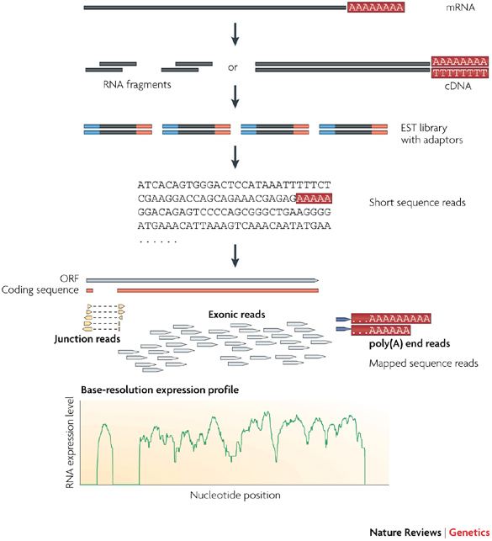
Le RNASeq: analyse de données
Raw reads
oui
Génome de référence?
Mapper
Assembler
Expression
Wang Z et al. (January 2009) Nature Reviews Genetics 10, 57-63
Martin & Wang (2011) Nat. Rev. Gen. 12,671
Notes:
On aligne les reads directement sur la référence afin de pouvoir faire une annotation et/ou une quantification de l’expression.

Slide 48
Le RNASeq: analyse de données
Raw reads
oui
Génome de référence?
Mapper
Assembler
Expression
Annotation de génomes bactériens
Mesure de l’expression
Wang Z et al. (January 2009) Nature Reviews Genetics 10, 57-63
Martin & Wang (2011) Nat. Rev. Gen. 12,671
Notes:
Ne pas aborder le cas avec génome de reference, il sera traité par les autres modules.

Slide 49

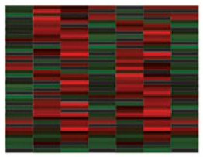
Le RNASeq: analyse de données
Raw reads
oui
Génome de référence?
non
Mapper
Assembler
Expression
Assembler
Mapper
Expression
Quantification de l’expression
Annotation de génomes bactériens
Mesure de l’expression
Wang Z et al. (January 2009) Nature Reviews Genetics 10, 57-63
Martin & Wang (2011) Nat. Rev. Gen. 12,671
Notes:
Sans genome de reference, il faut utiliser une approche dite de novo.
Reconstituer les transcrits en alignant les reads.
Puis dans un second temps utiliser le transcriptome de reference obtenu pour quantifier l’expression des transcrits sur les echantillons.

Slide 50
Le RNASeq: analyse de données
Raw reads
oui
Génome de référence?
non
Mapper
Assembler
Expression
Assembler (pool)
Mapper
Expression
Quantification de l’expression
Module Annotation de génomes bactériens
Mesure de l’expression
Ce module
Mesure de l’expression
Wang Z et al. (January 2009) Nature Reviews Genetics 10, 57-63
Martin & Wang (2011) Nat. Rev. Gen. 12,671
Notes:
Sans génome de référence, il faut utiliser une approche dite de novo
C’est précisément cette approche que nous allons traiter dans ce module et qui est implémenté dans le pipeline.
Ces objectifs dépendent grandement des étapes expérimentales en amont et des choix qui ont été faits qui impactent l’analyse en aval.
Pas besoin de décrire les étapes expérimentales, mais insister sur les choix cruciaux/essentiels à chacune d’elle pour maximiser les chances d’obtenir de bons résultats.

Slide 51
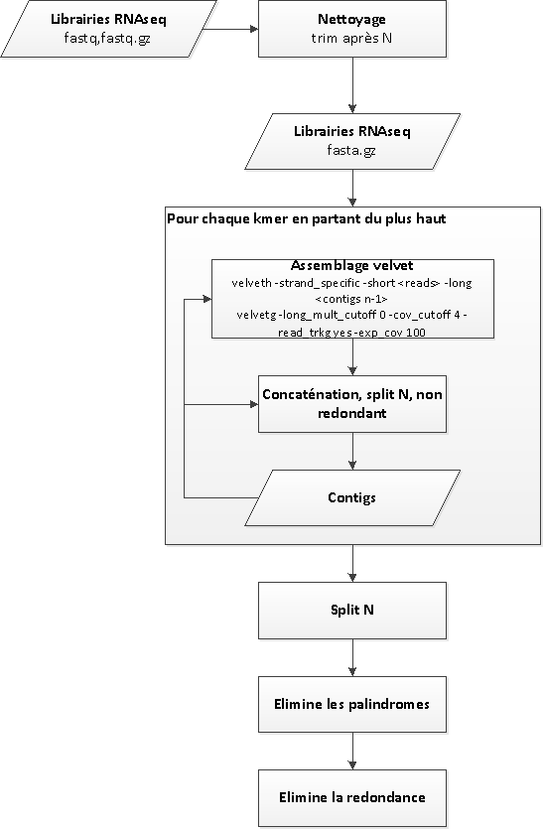
Le pipeline: fonctionnement général
Périmètre du pipeline d’analyse RNASeq
Pas de génome de référence
Transcriptome de taille raisonnable
Données Illumina
Notes:
Schema synthétique du pipeline: 3 workflows
L’objectif du pipeline est double: un objectif qualitatif, se constituer un transcriptome de référence de novo, un quantitatif, pour mesurer l’abondance des transcrits pour chacune des banques.

Slide 52
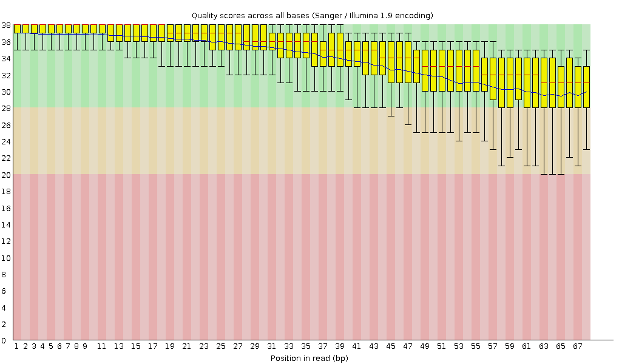
Nettoyage des reads
Postulat : les données Illumina sont généralement de très bonne qualité (en 5’)
« L’incorporation » d’un N signifie que le séquençage commence à se dégrader
Le pipeline « trimme » les reads au premier « N » rencontré
  Pas d’utilisation de l’information de score qualité
  L’élimination des pollutions (ex: rRNA) sont du ressort du biologiste moléculaire
  Pas de recherche de primers etc… suprrimés par la suite du pipeline

Slide 53
Le pipeline: fonctionnement général

Slide 54
PRINCIPES DES METHODES D’ASSEMBLAGE DE SHORT READS
Assemblage
Assemblage d’une séquence :
Information de base : fragments de la séquence
Particularité : les fragments se chevauchent (« s’overlapent »)
Objectif : reconstituer la séquence
Puzzle (Assemblage d’une image) :
Information de base : fragments de l’image
Particularité : les fragments se complètent
Objectif : reconstituer l’image
Stratégie simple de résolution d’un Puzzle :
Comparer les fragments un à un et identifier ce qui se complète.
Complémentaire
Non -Complémentaire
Méthode du même type pour l’assemblage mais on cherche les fragments qui se chevauchent.

Slide 55
PRINCIPES DES METHODES D’ASSEMBLAGE DE SHORT READS
Assemblage
Méthode classique d’assemblage : Overlap Layout Consensus
Seq1 TGTCAATGCCGAGATGGTCGCTA
Seq2 GCCGAGATGGTCGCTATGCTCG Seq3 AGATGGTCGCTATGCTCGTGTGC
Comparaison de toutes les séquences 2 à 2
Seq1 TGTCAATGCCGAGATGGTCGCTA TGTCAATGCCGAGATGGTCGCTA
Seq2 GCCGAGATGGTCGCTATGCTCG Seq3 AGATGGTCGCTATGCTCGTGTGC
Seq2 GCCGAGATGGTCGCTATGCTCG
Seq3 AGATGGTCGCTATGCTCGTGTGC
Conserve les overlaps les plus grands
Seq1 TGTCAATGCCGAGATGGTCGCTA
Seq2 GCCGAGATGGTCGCTATGCTCG
Seq3 AGATGGTCGCTATGCTCGTGTGC
Seq TGTCAATGCCGAGATGGTCGCTATGCTCGTGTGC
Consensus
Méthode inapplicable avec les séquences obtenues grâce aux NGS car le nombre de séquences induit un nombre de comparaison 2 à 2 trop élevé pour être réalisé en temps raisonnable.

Slide 56
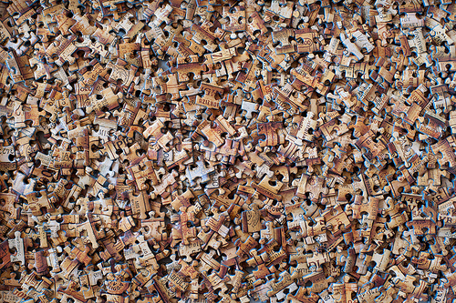


PRINCIPES DES METHODES D’ASSEMBLAGE DE SHORT READS
Assemblage
Caractéristique de l’assemblage avec des données issues de séquençage NGS :
Le volume !!!! Plusieurs millions de fragments de séquence de petite taille
Stratégie des groupes pour la résolution d’un Puzzle :
Fixer des critères :
Couleurs dominantes
Bords
Grouper les pièces ayant des points communs
Stratégie des groupes pour l’assemblage :
Suite de lettres :
Critère de lien entre deux fragments → retrouve le même mot (même suite de lettres) dans les deux.
  Obtenir Obtention
La taille/le nombre de groupes va dépendre de la taille (k) des mots que l’on recherche.
Rechercher tous les mots de taille k présents dans les fragments.
Un fragment peut appartenir à plusieurs groupes car il peut contenir différents mots.
On retrouve cette philosophie dans l’utilisation des graphes de de Bruijn

Slide 57
PRINCIPES DES METHODES D’ASSEMBLAGE DE SHORT READS
Méthode basée sur les graphes de de Bruijn: (Velvet/Soap)
Découpage de toutes les lectures en sous séquences de même taille (k), appelées K-mer
Deux K-mer vont être liés si leurs séquences ne divergent que par le premier nucléotide pour l’un et par le dernier pour l’autre
Seq1: AATGCCGA Seq2: TGCCGAGA
Découpage des séquences en K-mer avec k=4
Seq1: AATG ATGC TGCC GCCG CCGA
Seq2: TGCC GCCG CCGA CGAG GAGA
Les séquences ont des K-mer communs
Création du graphe de de Bruijn
ATG
TGC
GCC
CCG
CGA
GAG
Un K-mer est présent
qu’une fois dans le graphe
AATG ATGC TGCC GCCG CCGA CGAG GAGA
Lecture du graphe de de Bruijn
  AATGCCGAGA

Slide 58
Assemblage de novo: approche générale

Slide 59
Assemblage de novo: approche générale
Composante/locus
Isoformes
Paralogues
variants alléliques

Slide 60
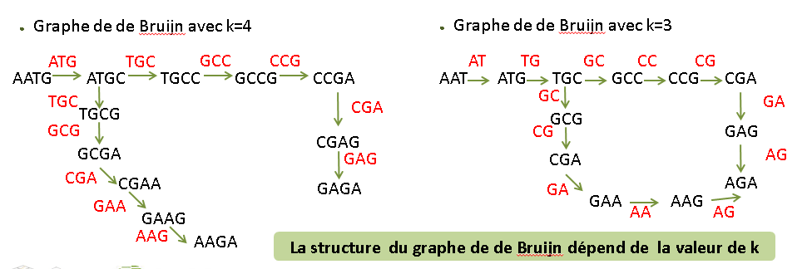
PRINCIPES DES METHODES D’ASSEMBLAGE DE SHORT READS
Assemblage
Structure du graphe de de Bruijn en fonction de la valeur de k:
Seq1: AATGCCGA Seq2: TGCCGAGA Seq3 : TGCGAAGA
Découpage des K-mer avec k=4
Seq1: AATG ATGC TGCC
GCCG CCGA
Seq2: TGCC GCCG CCGA
CGAG GAGA
Seq3 : TGCG GCGA CGAA
GAAG AAGA
Découpage des K-mer avec k=3
Seq1: AAT ATG TGC
GCC CCG CGA
Seq2: TGC GCC CCG
CGA GAG AGA
Seq3 : TGC GCG CGA
GAA AAG AGA

Slide 61
PRINCIPES DES METHODES D’ASSEMBLAGE DE SHORT READS
Assemblage
Méthode basée sur les graphes de de Bruijn : Le K-mer idéal ?
L’expérience montre que le K-mer optimal va varier en fonction de plusieurs éléments :
  L’expression du transcrit : + il est exprimé, + le nombre de reads sera important
  → plus facile de retrouver un chemin → grand K-mer OK
  La taille du transcrit à assembler et l’hétérogénéité de couverture
  La complexité du transcriptome : niveau d’hétérozygotie, familles de gènes
Le K-mer a priori idéal n’existe pas.
Assemblage de novo + utilisation de l’assemblage précédent
On enrichit notre assemblage de façon incrémentale
  On ne perd pas les transcrits les « plus sûrs » ie prédits avec les plus grand K-mer
  On étend les transcrits prédits précédemment
  On construit de nouveaux transcrits

Slide 62
FINALISATION
La présence de N gène la suite des traitements:
→ split des contigs
Le programme d’assemblage peut génèrer des séquence palindromiques:
→ split et on ne garde qu’une copie
En fonction des paramètres utilisés (stringence) il peut rester de la redondance:
→ on assemble « à l’ancienne » les transcrits
! si les paramètres ne sont pas stringents, on perdra les transcrits alternatifs (collapse)
On peut le faire de façon itérative:
  Du plus stringent au moins

Slide 63
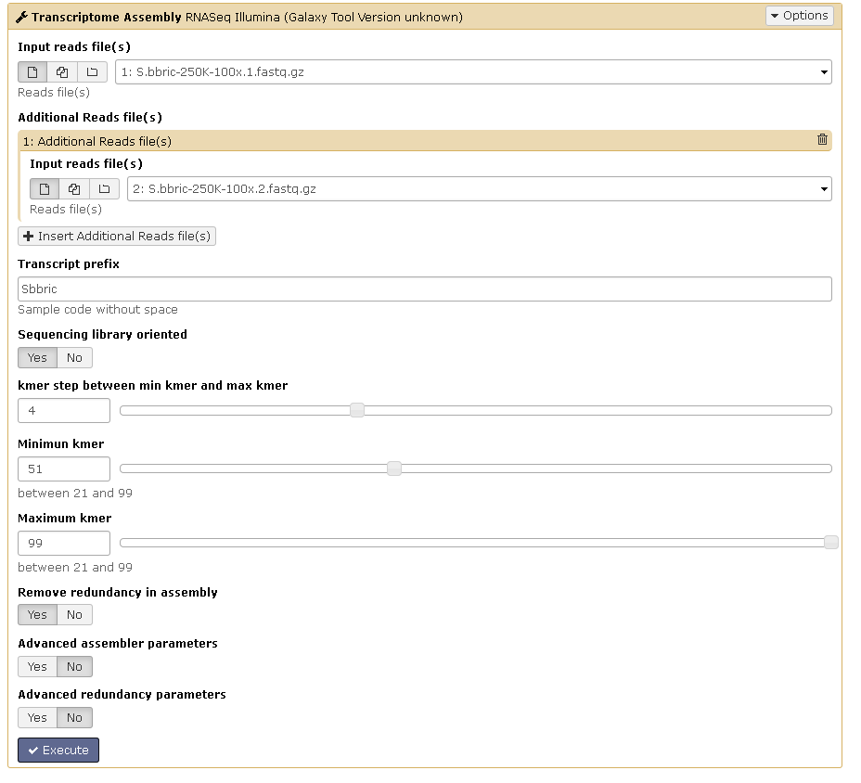
IMPLEMENTATION GALAXY - FORMULAIRE

Slide 64
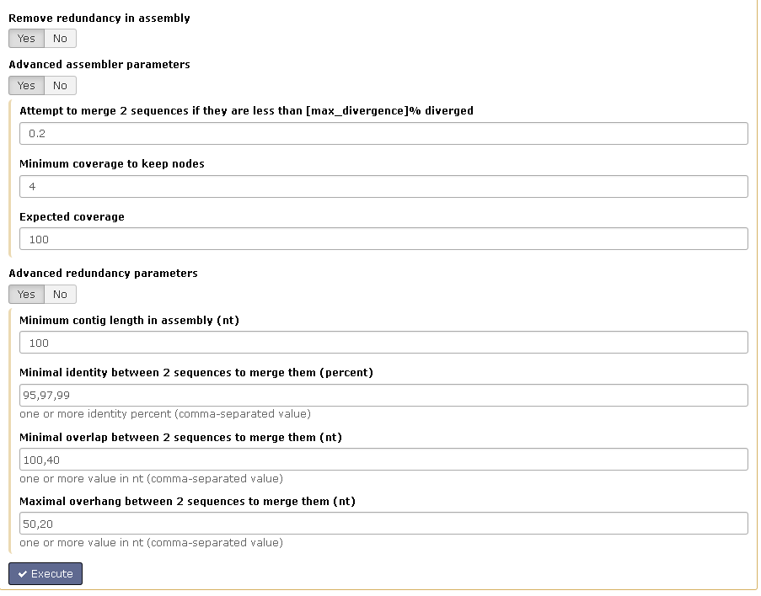
IMPLEMENTATION GALAXY - FORMULAIRE
Construction du graphe
Réduction de la redondance itérative

Slide 65
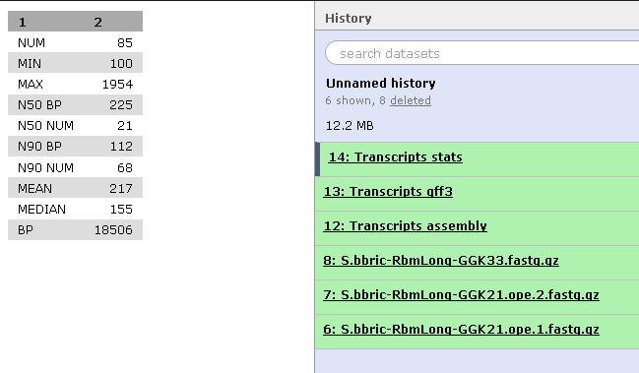
IMPLEMENTATION GALAXY - RESULTATS
Utile pour mesure d’expression
Fasta des transcrits

Slide 66
ANALYSE QUALITE
Mesure de l’expression
Distribution des tailles des transcrits
Mesure contamination rRNA
QC Tools: Transcriptome assembly
QC Tools: Transciptome completeness

Slide 67
Je veux mesurer construire un transcriptome de référence à partir de données de séquençage
Je vais sur
L’outil permet
L’outil ne permet pas
Paramètres clés
Pièges
Formats et fichiers
BBRIC Portal - https://bbric.toulouse.inra.fr

Slide 68
Mesure de l’expression a partir de données RNAseq
Responsable et intervenant principal: Erika Sallet
Expert: Ludovic Legrand

Slide 69
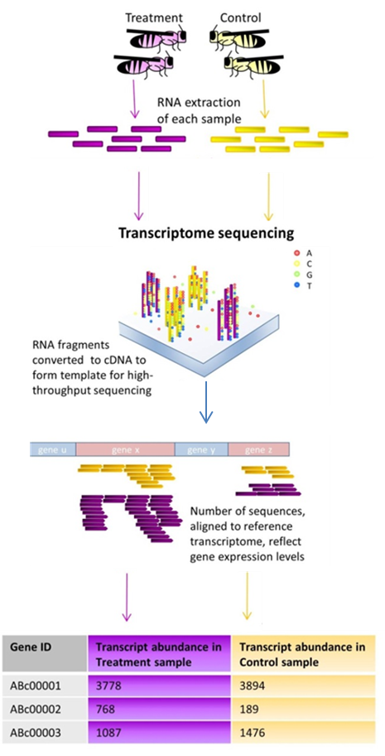
Objectif et périmètre
Objectif : Mesure de l’expression
Périmètre du pipeline :
  Comptage des lectures sur des gènes définis dans le fichier d’annotation (pas de découverte de nouveaux transcrits)
  Pro /eucaryotes
Fichiers requis :
  Librairies RNASeq paired-end ou single-end (fastq ou fastqz)
  Génome ou transcriptome (fasta)
  Annotation (GFF3)
Adapté de : Beyond the Gene List: Exploring Transcriptomics Data in Search for Gene Function, Trait Mechanisms and Genetic Architecture - By Bregje Wertheim

Slide 70
Fonctionnement
Librairies
(reads single-end OU paired-end)
fastq, fasqz
Génome de référence
fasta
Alignement
(Filtrage)
Annotation de référence
gff3
Comptage
Fichier de statistiques des étapes d’alignement/filtrage
excel
Fichier de résultats
(comptage des lectures/gène
excel

Slide 71
Alignement
Librairies
(reads single-end OU paired-end)
fastq, fasqz
Génome de référence
fasta
Alignement
(Filtrage)
Annotation de référence
gff3
Comptage
Fichier de statistiques des étapes d’alignement/filtrage
excel
Fichier de résultats
(comptage des lectures/gène
excel

Slide 72
Alignement
Contig/Chromosome
100-600nt
Read
Read
Read
Read
Read
Read
Read
Read
Read
Librairie Single-end
Librairie Paired-end
Paramètres influant sur l’alignement :
  longueur minimale du hit
  nombre maximal de mismatches
  distance maximale entre les paires
  petit ARN non codant (small RNA)

Slide 73
Alignement : influence des paramètres
Longueur minimale du hit
  compromis entre bruit et information
  perte des exons plus petits que ce paramètre
  valeur par défaut : 18 nt
Exemple reads 25nt lmin: 18nt
ATGGGCCAGAAGCAGCGGTGAGATCCTGGCTGTTCCTGTGAGACGAGCGGATTTCCTGCTG…
Exon
Exon
AGAAGCAGCGGTGAGATCgatttcc
CAGCGGTGAGATCgatttcctgctg
ctCCAGAAGCAGCGGTGAGATCgat
Alignement < 18nt

Slide 74
Alignement : influence des paramètres
Nombre maximal de mismatches
  erreurs de séquençage (~1%)
  variabilité avec la référence
  hétérozygotie
  valeur par défaut : 0
Exemple: lecture de 100nt paired-end
  5 mismatches autorisés
    prise en compte des variations alléliques et des erreurs
    perte de spécificité d’alignement sur les lectures compensée par l’alignement de la paire

Slide 75
Alignement : influence des paramètres
Distance maximale entre les paires
  cohérence de l’alignement de 2 reads d’une paire
  généralement entre 100 et 600 nt
Petit ARN non codant (small RNA)
  lecture entre 20 et 50 nt mais hits entre 18 et 30 nt
  0 mismatch autorisé
    pas d’informations complémentaires avec la paire
    limite les alignements dus au hasard
  adaptation des seuils pour les petits alignements

Slide 76
Filtrage
Librairies
(reads single-end OU paired-end)
fastq, fasqz
Génome de référence
fasta
Alignement
(Filtrage)
Annotation de référence
gff3
Comptage
Fichier de statistiques des étapes d’alignement/filtrage
excel
Fichier de résultats
(comptage des lectures/gène
excel

Slide 77
Filtrage
Filtrage des lectures non spécifiques (ambiguës)
  alignement identique de score maximum sur plusieurs positions
  duplication de gènes, transposons, gènes conservés
on préfère perdre de l’information en écartant les hits ambigus
garder les hits ambigus, c’est additionner le niveau d’expression de N objets biologiques très probablement régulés différemment

Slide 78
Comptage
Librairies
(reads single-end OU paired-end)
fastq, fasqz
Génome de référence
fasta
Alignement
(Filtrage)
Annotation de référence
gff3
Comptage
Fichier de statistiques des étapes d’alignement/filtrage
excel
Fichier de résultats
(comptage des lectures/gène
excel

Slide 79
Comptage : choix de l’objet biologique
Comptage du nombre de lectures par objet biologique
Exemple d’un gène A
avec épissage alternatif
Gène A
Isoforme/mRNA A1
Exon
Exon
Isoforme/mRNA A2
Exon
Exon
Exon
Read
Read
Read
Objet biologique = gène
Objet biologique= RNA
Gène A = 3 lectures
mRNA A1 = 2 lectures
mRNA A2 = 3 lectures

Slide 80
Comptage : choix de l’objet biologique
Comptage du nombre de lectures par gène
  moins sensible à la qualité de l’annotation
  ne tient pas compte de l’épissage alternatif
Comptage du nombre de lectures par RNA
  sensible à l’annotation des exons
  tient compte de l’épissage alternatif

Slide 81
Comptage : influence des paramètres
Couverture min de la lecture sur l’objet biologique
  Valeur par défaut = 1 (100%)
    suppose une annotation de bonne qualité
  diminuer la couverture
    autoriser les hits partiels sur les objets
    annotation de faible ou moyenne qualité
Gène/exon
Read
Gène/exon
Read

Slide 82
Fonctionnement : résumé étapes + paramètres modifiables
Génome de référence
fasta
Librairies RNASeq
(reads single-end OU paired-end)
fastq, fasqz
Longueur min du hit = 18
Nb de mismatches = 0
Petits ARNs non codants = non/oui
Distance max entre reads pairés =
Alignement
(Filtrage)
Elimination des lectures ambiguës = oui/non
Annotation de référence
gff3
Objet biologique = Gene / mRNA
Couverture min entre lecture et objet = 1
Comptage
Fichier de statistiques des étapes d’alignement/filtrage
excel
Fichier de résultats
(comptage des lectures/gène
excel

Slide 83
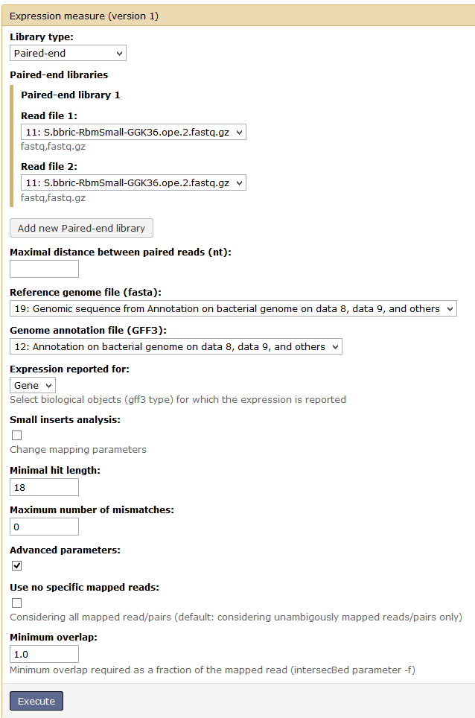
Interface Galaxy

Slide 84
Librairies
(reads single-end OU paired-end)
fastq, fasqz
Distance max entre reads pairés
Génome de référence
fasta
Annotation de référence
gff3
Objet = Gene / RNA
Petits ARNs non codants = non/oui
Longueur min du hit = 18
Nb de mismatches = 0
Elimination des lectures ambiguës = oui/non
Couverture min entre lecture et objet = 1 (100%)

Slide 85
Fichier de statistiques
alignements sur objet biologique / alignements spécifiques sur génome
Nombre d’alignements spécifiques sur génome
Nombre de lectures alignées sur le génome
Nombre d’alignements sur objet biologique
Nombre d’alignements sur génome
Nombre de lectures brutes
lib | specific_hits | mapping_hits | raw_reads/pairs_count | mapped_reads/pairs_count | feature_overlapping_hits | feature_overlapping_hits/specific_hits_percent
S.bbric_RbmLong_GGK21.ope | 1178 | 1181 | 9697 | 1179 | 1153 | 97.88
S.bbric_RbmSmall_GGK36.ope | 24405 | 24411 | 64272 | 24407 | 20674 | 84.71
Contig/Chromosome
1181 hits totaux
Read 1
Read 2
Read 2
Read 2
… Reads 3-1179
1179 lectures qui s’alignent

Slide 86
Fichier de statistiques
alignements sur objet biologique / alignements spécifiques sur génome
Nombre d’alignements spécifiques sur génome
Nombre de lectures alignées sur le génome
Nombre d’alignements sur objet biologique
Nombre d’alignements sur génome
Nombre de lectures brutes
lib | specific_hits | mapping_hits | raw_reads/pairs_count | mapped_reads/pairs_count | feature_overlapping_hits | feature_overlapping_hits/specific_hits_percent
S.bbric_RbmLong_GGK21.ope | 1178 | 1181 | 9697 | 1179 | 1153 | 97.88
S.bbric_RbmSmall_GGK36.ope | 24405 | 24411 | 64272 | 24407 | 20674 | 84.71
Contig/Chromosome
1178 hits spécifiques =
1178 lectures avec alignement spécifique
Read 1
Read 2
Read 2
Read 2
… Reads 3-1179

Slide 87
Fichier de résultats
Positionnement du gène/RNA sur le contig
Comptage brut (Lectures/Objet)
Comptage normalisé (RPKM)
Taille du Gène/RNA
Gene/RNA ID
Type (Gène/RNA)
Contig Id
Début
Brin
Fin
id | 0_seqid | 1_start | 2_end | 3_strand | 4_length | 5_type | 6_Note | S.bbric_RbmLong_GGK21.ope-count | S.bbric_RbmLong_GGK21.ope-rpkm | S.bbric_RbmSmall_GGK36.ope-count | S.bbric_RbmSmall_GGK36.ope-rpkm
SBBRIC1.1 | SBBRIC1 | 384 | 685 | - | 302 | gene |  | 5 | 14054.58 | 2 | 260.41
SBBRIC1.10 | SBBRIC1 | 9162 | 11163 | + | 2002 | gene |  | 14 | 5936.34 | 107 | 2101.63
SBBRIC1.100 | SBBRIC1 | 90298 | 90594 | + | 297 | gene |  | 0 | 0.00 | 9 | 1191.58
87
Formation analyse de données : génomes & transcriptomes

Slide 88

Fichier de résultats
Comptage
  nombre de lectures alignées par objet
  utilisé pour les analyses d’expression différentielle après normalisation
Normalisation RPKM
  Read Per Kilobase per Million mapped reads
RPKM (X) = Nb de lectures/gène (comptage brut)
million lectures alignées x taille objet biologique(kb)
Normalisation entre librairies
Normalisation entre objets

Slide 89
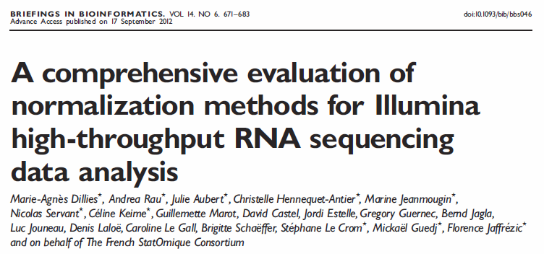
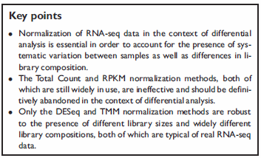
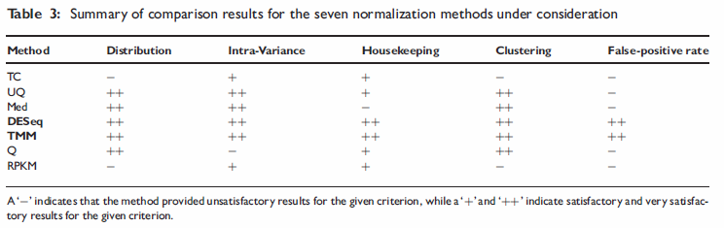
Limites : normalisation RPKM

Slide 90
Aller plus loin…
Normalisation et analyses statistiques pour identifier les gènes différentiellement exprimés avec R
  DESeq ou DESeq2 (bioconductor)
  TMM (edgeR)

Slide 91
CONTRÔLE DE QUALITÉ DE MESURES DE L'EXPRESSION
Responsable et intervenant principal : Erika Sallet
Experts : Adeline Simon et Joseph Tran

Slide 92
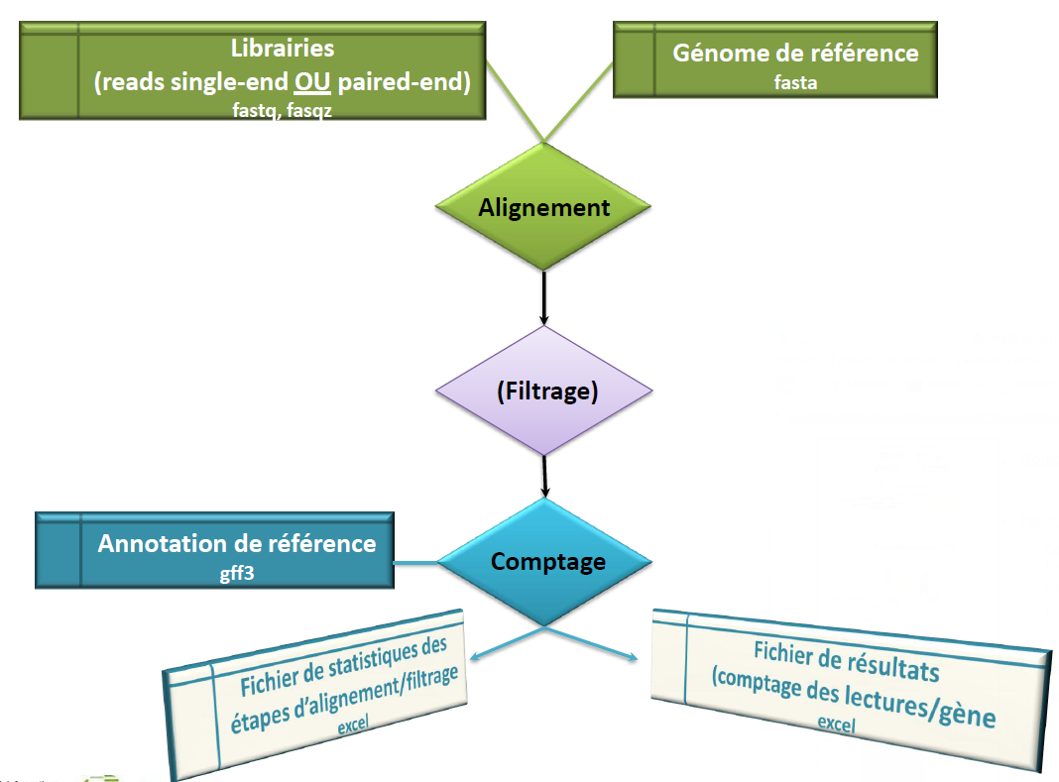
Rappel : pipeline Mesures de l'expression

Slide 93
Objectif et périmètre du pipeline
Objectif : identifier facilement des problèmes de qualité dans les résultats issus d'une mesure d'expression
Périmètre : sortie du pipeline BBRIC ou pipelines externes équivalents

Slide 94
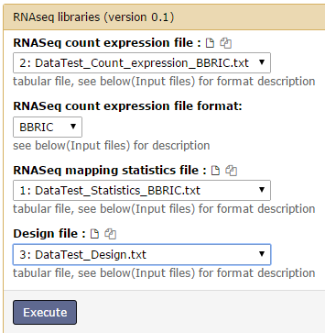
Description du Workflow

Slide 95
Description du Workflow

Slide 96
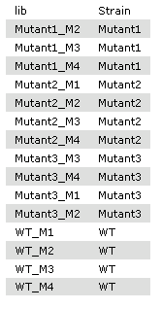
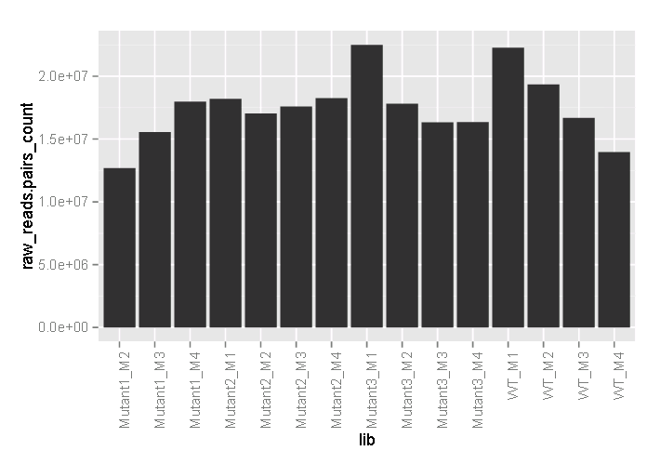
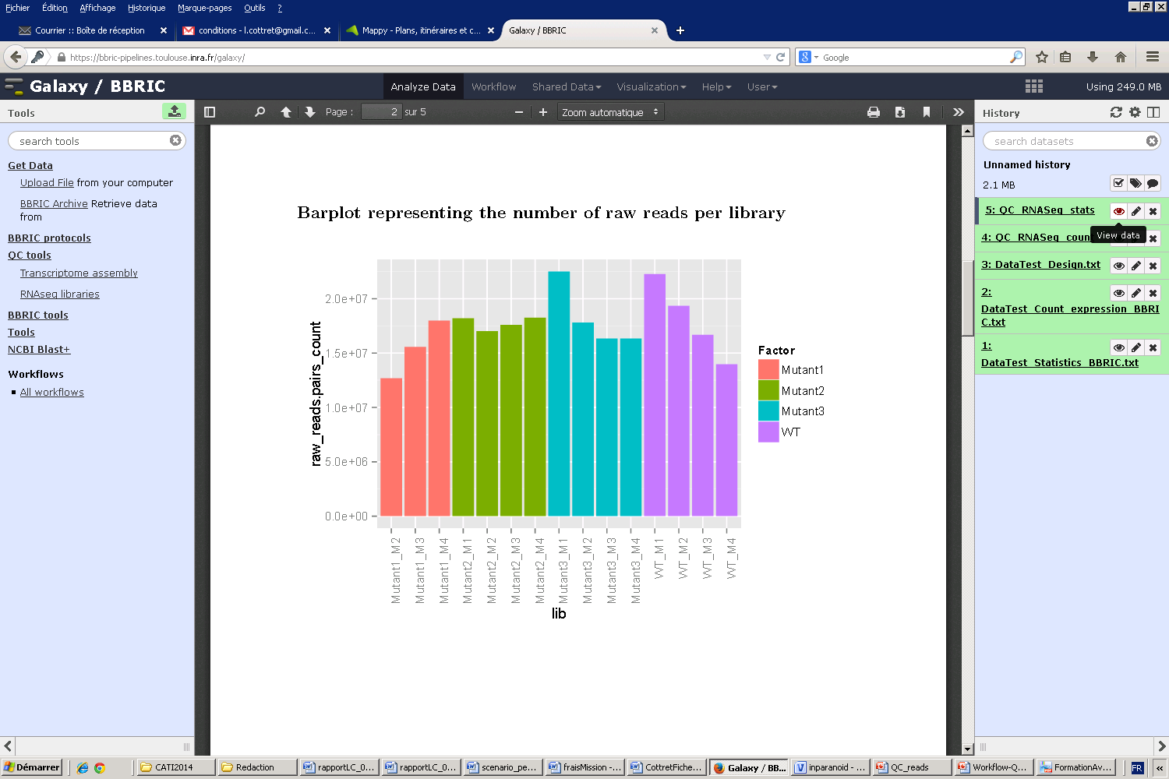
Format du fichier design

Slide 97
Description du Workflow

Slide 98
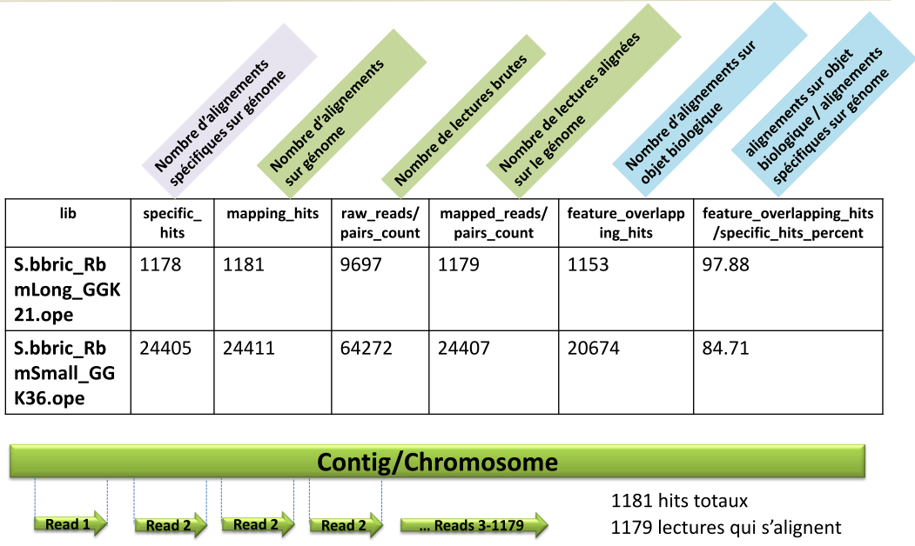
Fichier de comptage

Slide 99
Description du Workflow

Slide 100

Plots à partir du fichier de comptage

Slide 101

Nombre de lectures brutes par librairie
Objectif :
Vérifie que le nombre de
reads est équivalent entre les
échantillons pour repérer les
problèmes expérimentaux
Question :
Le prestataire a-t-il bien fourni le nombre de reads « garanti » pour tous les échantillons ?

Slide 102

Proportion de lectures mappées
Objectif :
Vérifie que la qualité du mapping
est la même pour toutes les
librairies.
Si le pourcentage est trop bas, peut
être la preuve d’une contamination
Questions :
Un échantillon est-il contaminé
par un autre organisme ?
Les paramètres de mapping sont-ils
corrects pour tous les échantillons ?

Slide 103

Proportion de hits avec alignement spécifique
Objectif :
Déterminer la proportion de hits spécifiques (qui ne s’alignent qu’à un seul endroit dans le génome) par rapport à l’ensemble des hits mappant sur le génome
Questions :
Les paramètres de mapping permettent-ils d’assurer des hits spécifiques ?
Un échantillon est-il contaminé
(ARN ribosomique par exemple) ?

Slide 104

Proportion de hits recouvrant une feature
Objectif :
Vérifie que la qualité du mapping
est la même pour toutes les
librairies
Questions :
L’annotation structurale est-elle valide ?
Les fichiers pair-end sont-ils utilisés dans la bonne orientation ?

Slide 105
Description du Workflow

Slide 106

Fichier de comptage (format BBRIC)

Slide 107

Fichier de comptage (format générique)

Slide 108
Description du Workflow

Slide 109

Résultats de comptage

Slide 110

Clustering hiérarchique des librairies
Objectif:
Vérifier que les duplicats sont bien dans le même groupe
Classification des conditions entre elles
Question:
Y-a-t-il une inversion des échantillons ?

Slide 111

Barplot representing the number of features mapped
Objectifs :
Permet de connaître le nombre de transcrits exploitables par librairie
Permet de valider la prédiction des transcrits
Permet de repérer un problème expérimental si l’histogramme est déséquilibré
Question :
Y-a-t-il des soucis avec l’annotation structurale?
Trancrits prédits sans reads : 10345 – 9563 = 782

Slide 112

Box plot du nombre de reads par feature
Objectifs :
Vérifier que la distribution des valeurs de comptage est homogène à travers les librairies
Permet de vérifier que le regroupement par la classification hiérarchique n’est pas dû à une ressemblance de la distribution des valeurs
Question :
La distribution des valeurs de comptage nous permet-elle de lancer une analyse statistique efficace ?

Slide 113
Je veux mesurer l'expression de gènes connus à partir de données de séquençage
Je vais sur
L’outil permet
L’outil ne permet pas
Paramètres clés
Pièges
Formats et fichiers
BBRIC Portal - https://bbric.toulouse.inra.fr

Slide 114
Prédiction de l’effet d’un polymorphisme
Responsable et Intervenant principal : Ludovic Cottret
Expert : Ludovic Legrand

Slide 115
SNPs : single-nucleotide polymorphism
SNP
Définitions :
Un SNP (Single Nucleotide Polymorphism) est un type de polymorphisme de l'ADN constitué par la variation d'une seule paire de base du génome entre individus d'une même espèce.
Individus 1 : …..CATATGCGCATA…..
Individus 2 : …..CATATACGCATA…..
Un allèle représente l’une des formes que peut prendre le polymorphisme (G ou A dans le cas précédent).
Un polymorphisme est dit hétérozygote chez un individu ou dans une population lorsque plusieurs allèles y sont présents.
Un polymorphisme est dit homozygote chez un individu ou dans une population lorsque un unique allèle y est présent.
Un génotype est un ensemble d’allèles identifiés chez un individu
Un haplotype est un ensemble d’allèles situés sur une même région. Un individu diploïde comporte 2 haplotypes.
Notes:
Intuitive

Slide 116
Impact des SNPs
Impact de chaque SNP variable selon sa position et son environnement :
  Aucun effet
  Modification de la protéine produite
  Effet sur la régulation de l'expression (« eSNP » = expression SNP)
    Sites de fixation de facteurs de transcription
    Sites d'épissage
    Dégradation des mRNA
UTR
CDS
CDS
CDS
UTR
Régul
Prom
Régul
Régul
Notes:
Ne pas s’attarder : snp déjà présenté dans les présentations précédente

Slide 117
Impact des SNPs
Impact de chaque SNP variable selon sa position et son environnement :
  Aucun effet : zones intergéniques
UTR
CDS
CDS
CDS
UTR
Régul
Prom
Régul
Régul
Notes:
Ne pas s’attarder : snp déjà présenté dans les présentations précédente

Slide 118
Impact des SNPs
Impact de chaque SNP variable selon sa position et son environnement :
  Modification de la protéine produite (nonsense, missense)
Synonyme
Non synonyme
Codon Stop
Protéine OK
Changement d'a.a.
« missense »
Protéine tronquée
« nonsense »
UTR
CDS
CDS
CDS
UTR
UTR
Exon 1
Exon 2
Exon 3
UTR
Régul
Régul
Régul
Prom
Régul
Régul
Prom
Régul
Notes:
Ne pas s’attarder : snp déjà présenté dans les présentations précédente

Slide 119
Impact des SNPs
Impact de chaque SNP variable selon sa position et son environnement :
  Effet sur la régulation de l'expression (« eSNP » = expression SNP)
Sites de régulation
Épissage
Épissage
Dégradation mRNA
Stabilité mRNA
Empêche ou permet la fixation de facteurs
de transcription
UTR
CDS
CDS
CDS
UTR
UTR
Exon 1
Exon 2
Exon 3
UTR
Régul
Régul
Régul
Prom
Régul
Régul
Prom
Régul
Notes:
Ne pas s’attarder : snp déjà présenté dans les présentations précédente

Slide 120
Impact des SNPs
Impact de chaque SNP variable selon sa position et son environnement :
  Effet sur la régulation de l'expression (« eSNP » = expression SNP)
Sites de régulation
Épissage
Dégradation mRNA
Stabilité mRNA
Épissage = sites donneurs et accepteurs
Supprime ou crée ces sites
+ Effets sur sites de régulation
UTR
CDS
CDS
CDS
UTR
UTR
Exon 1
Exon 2
Exon 3
UTR
Régul
Régul
Régul
Prom
Régul
Régul
Prom
Régul
=> Impact sur les isoformes exprimées
Notes:
Ne pas s’attarder : snp déjà présenté dans les présentations précédente

Slide 121
Impact des SNPs
Impact de chaque SNP variable selon sa position et son environnement :
  Effet sur la régulation de l'expression (« eSNP » = expression SNP)
Sites de régulation
Épissage
Épissage
Stabilité mRNA
Durée de vie des mRNA
Liaison à des RNA-binding proteins
UTR
CDS
CDS
CDS
UTR
UTR
Exon 1
Exon 2
Exon 3
UTR
Régul
Régul
Régul
Prom
Régul
Régul
Prom
Régul
=> Impact sur la durée de vie des mRNA => expression
Notes:
Ne pas s’attarder : snp déjà présenté dans les présentations précédente

Slide 122
Le workflow
Entrées:
  Génome de référence connu et annotation structurale disponible
  Re-séquençage du génome de plusieurs individus : Illumina pairé (ou single)
Etapes:
  Mapping
  Calling de SNPs pour chaque échantillon
  Génotypage de tous les individus pour tous les SNPs
  Prédiction des effets induits par ces SNPs
But :
  Trouver des SNPs pouvant expliquer les différences de phénotypes observées
Limites :
  Importance de l'annotation de référence
  Effets cachés des SNPs : SNP intergénique ou synonyme peut avoir un fort impact
Notes:
Ne pas s’attarder : snp déjà présenté dans les présentations précédente

Slide 123
Fonctionnement du pipeline
Banque de séquençage R1
Banque de séquençage R2
Génome de référence
Mapping et SNP Calling
Fichier mapping
BAM
Fichier SNP
VCF
x N échantillons
SNPs pooling
Fichier SNP consensus
VCF
Annotation de référence
Calcul de l’effet
Synthèses

Slide 124
Fonctionnement du pipeline: mapping et SNP calling
Mapping
Par échantillon
Chromosome
100-600nt
Read
Read
Read
Read
Read
Read
Read
Read
Librairie Single-end
Librairie Paired-end
>= 80 matchs
< 80 matchs
Read
Read
Read
Paramètres par défaut de glint: -lmin=80nt –mmis=4

Slide 125

SNP calling
Référence
Reads
Mismatches
SNP
SNP
Erreur de
séquençage
Notes:
Ne pas s’attarder : snp déjà présenté dans les présentations précédente

Slide 126
Fonctionnement du pipeline: mapping et SNP calling
SNP calling
Par échantillon (individu)
Fichier mapping
BAM
samtools mpileup
option -B: désactive le calcul du BAQ (Base Alignment Quality)
=> Trop strict, perte de SNPs vrais positifs
options:
Minimum position coverage
Profondeur minimum en reads à une position donnée pour faire le calling
valeur par défaut du pipeline: 20
Minimum variant coverage
Nombre minimum de reads supportant un variant pour faire le calling
valeur par défaut du pipeline: 10
Minimum variant frequency
Fréquence allélique minimum du variant pour le conserver
valeur par défaut du pipeline: 0,2
Minimum homozygous frequency
Fréquence allélique minimum pour attribuer un génotype homozygote
valeur par défaut du pipeline: 0,75
VarScan mpileup2snp
Fichier SNP
VCF
http://samtools.sourceforge.net/mpileup.shtml
http://varscan.sourceforge.net/using-varscan.html

Slide 127
Fonctionnement du pipeline: SNP pooling
SNPs pooling
Fichier mapping
BAM
Fichier SNP
VCF
x N échantillons
Génome de référence
Extraction des positions de variants
samtools mpileup
VarScan mpileup2cns
Fichier SNP consensus
VCF
Le fichier VCF contient les variants et génotypes pour chaque échantillon ainsi que le génotype consensus pour l’ensemble des échantillons.
Notes:
Idée : matrice complete : on attrape toutes les positions des SNPs
On réalise cette étape pour faire le distingo entre l’absence de calling et homozygote ref.
Ind1 Ind2
2
38
50 50
->
2
34
38
50

Slide 128
SNPeff
Prédiction des effets des SNPs avec SNPEff
  Se base sur une annotation de référence
  Résultat
    VCF annoté
    Rapport HTML
    Tableau des effets par gène
SNPEff déduit un effet probable en fonction de la position du SNP par rapport à l'annotation
Intergenic
Upstream
Synonymous
Missence
Splice region
Downstream
SNP 1
SNP 2
SNP 3
SNP 4
SNP 5
SNP 6
UTR
Exon 1
Exon 2
Exon 3
UTR
5 kb
5 kb
5 kb
5 kb
Notes:
Ne pas s’attarder : snp déjà présenté dans les présentations précédente

Slide 129


TP
Galaxy : import des données
Individu 1
Individu 2
Individu 3
Génome (fasta)
Annotation (gff)
Notes:
Ne pas s’attarder : snp déjà présenté dans les présentations précédente

Slide 130



Galaxy : Formulaire
3 échantillons
Notes:
Ne pas s’attarder : snp déjà présenté dans les présentations précédente

Slide 131


Galaxy : Formulaire
80
Mapping (échantillons = 76~100bp)
SNP calling
Notes:
Ne pas s’attarder : snp déjà présenté dans les présentations précédente

Slide 132

Galaxy : Formulaire
SNP non annotés dans le VCF
(a priori les moins intéressants)
Notes:
Ne pas s’attarder : snp déjà présenté dans les présentations précédente

Slide 133



Galaxy : Résultats
Génome
compact
Notes:
Ne pas s’attarder : snp déjà présenté dans les présentations précédente
Redefinir High-Low-Moderate

Slide 134


Galaxy : Résultats
(...)
Nom/id des gènes
Nombres de SNP trouvés
dans chaque catégorie
Notes:
Ne pas s’attarder : snp déjà présenté dans les présentations précédente

Slide 135
Galaxy : Résultats
Fichier VCF : standard, VCFTools
Notes:
Ne pas s’attarder : snp déjà présenté dans les présentations précédente

Slide 136

FICHIER DE SORTIE : FORMAT VCF Variant Call Format
SNP
Fichier Format VCF :
Format de fichier permettant de stocker la liste des variants
Ecole bioinfo Roscoff 18-22/11/2013
Descriptif complet du format : http://samtools.github.io/hts-specs/VCFv4.2.pdf

Slide 137

FICHIER DE SORTIE : FORMAT VCF
SNP
Exemple REF ALT
Substitution G A
Insertion C CT
Déletion CC C
2 Génotypes T A,G
Ecole bioinfo Roscoff 18-22/11/2013
Notes:
Intuitive

Slide 138

Score Phred
SNP
Notes:
Intuitive

Slide 139

FICHIER DE SORTIE : FORMAT VCF
SNP
Ecole bioinfo Roscoff 18-22/11/2013
Notes:
Intuitive

Slide 140
Galaxy : Résultats
Fichier VCF : standard, VCFTools
Liste de paires de « clé=valeur » séparées par des « ; »
ADP : Profondeur moyenne par échantillon pour les bases ayant un score Phred = 20
WT : nombre d'échantillons wild-type
HET : nombre d’échantillons hétérozygotes
HOM : nombre d'échantillons homozygotes (=ont le snp x 2)
NC : échantillons « not called »
ANN : annotation ajoutée par SNPEff (ici apparition d'un codon stop)
Notes:
Ne pas s’attarder : snp déjà présenté dans les présentations précédente

Slide 141

FICHIER DE SORTIE : FORMAT VCF
SNP
Ecole bioinfo Roscoff 18-22/11/2013
Notes:
Phased data are ordered along one chromosome and so from these data you know the haplotype. Unphased data are simply the genotypes without regard to which one of the pair of chromosomes holds that allele. -> du coup on peut retrouver tout l’haplotype.

Slide 142
Galaxy : Résultats
Fichier VCF : standard, VCFTools
Infos par échantillons selon codage défini dans la colonne FORMAT :
GT : genotype (1 = allele alt)
GQ : genotype quality
SDP : Raw Read Depth
DP : Quality Read Depth of bases with Phred score >= 20
RD : Depth of reference-supporting bases
AD : Depth of variant-supporting bases
FREQ : Variant allele frequency
PVAL : P-value from Fisher's Exact Test (not computed here : default value)
RBQ : Average quality of reference-supporting bases
ABQ : Average quality of variant-supporting bases
RDF/RDR : Depth of reference-supporting bases on forward/reverse strand
ADF/ADR : Depth of variant-supporting bases on forward/reverse strand
Notes:
Ne pas s’attarder : snp déjà présenté dans les présentations précédente

Slide 143

MyGenomeBrowser

Slide 144

MyGenomeBrowser

Slide 145
Je veux identifier des SNPs et évaluer leurs effets sur l’annotation d’un génome
Je vais sur
L’outil permet
L’outil ne permet pas
Paramètres clés
Pièges
Formats et fichiers
BBRIC Portal - https://bbric.toulouse.inra.fr

Slide 146
Technologie PacBio
Présentation et exemples d’application pour l’assemblage de génomes bactériens et eucaryotes
Ludovic L.

Slide 147


Séquenceur PacBio RS II
Technologie PacBio
PacBio RS II
Encombrant
750 k€
GeT-PlaGe (Toulouse)
Débit
16 SMRT Cell par run
150K puits par SMRT Cell
500Mb à 1Gb par SMRT Cell
Coût de séquençage
600 à 1200 € par SMRT Cell

Slide 148

Séquenceur PacBio Sequel
Technologie PacBio
PacBio Sequel
3 fois plus petit que le RS II
300 k€
INRA Clermont-Ferrand
Débit
16 SMRT Cell par run
1M puits par SMRT Cell
3Gb à 7Gb par SMRT Cell
Coût de séquençage
?? € par SMRT Cell
actuellement il semble ne pas fonctionner correctement

Slide 149





Préparation librairie (ADN génomique)
Technologie PacBio
Extraction d’ADN de Haut Poids Moléculaire et de grande pureté
Fragmentation de l’ ADN
Réparation des dommages de l’ADN
Réparation des extrémités d’ADN
Ligation des adaptateurs
Sélection de taille
Queue poly A
Hybridation du primer
Primer
Liaison de la polymérase
Polymerase
= complexe
Extraction of high-molecular-weight genomic DNA for long-read sequencing of single molecules
Mayjonade B, Gouzy J, Donnadieu C, Pouilly N, Marande W, Callot C, Langlade N, Muños S
BioTechniques, Vol. 61, No. 4, October 2016, pp. 203–205

Slide 150





Séquençage PacBio
Technologie PacBio
150k puits
30% à 60% sont actifs
Chargement pas optimal
≈ 35 à 60 % des puits exploitables
(puits vides et puits avec plus d’un complexe)

Slide 151
La polymérase
Technologie PacBio
  La polymérase est un facteur clé:
      Lectures plus ou moins longues
      Séquence plus ou moins « fiables »
  Les cocktails enzyme/chimie ne se valent pas pour l’assemblage:
      Avant P4-C2: inutilisable
      P4-C2: ok pour les bactéries sans trop de répétitions
      P5-C3: ok pour les génomes <=120Mb
      P6-C4: cela devient très jouable même pour les très gros génomes

Slide 152

Performance de la polymérase P6-C4
Technologie PacBio
La moitié des nt sont dans des lectures de longueurs supérieures aux unités de répétitions (ex: rDNA)

Slide 153
Un peu de jargon
Technologie PacBio
Assemblage
Librairie > 10kb
50% des subreads > 14kb
Peu de subreads par polymerase reads
Amplicon
Librairie ~1kb
Subreads ~1kb
~10 subreads par polymerase reads
Polymerase read
Subreads
10x
Read of Insert
(consensus)

Slide 154
Technologie PacBio
Projet de séquençage
100x, 100% PacBio

Slide 155

Beaucoup de données pour « gérer » le bruit
Technologie PacBio
Erreurs des lectures PacBio:
Taux variable selon la polymérase ( 16% avec la P6-C4)
Principalement des INDELs et peu de missmatchs
A priori des erreurs aléatoires
Pas de chute de qualité en fin de séquence
Stretch d’erreur par moment
https://dazzlerblog.wordpress.com/2015/11/06/intrinsic-quality-values/

Slide 156
Avantage des lectures longues de PacBio
Technologie PacBio
Sergey Koren PAG 2014
Assemble les bras chromosomiques d’Arabidopsis et la Drosophile
https://sites.google.com/site/sergekoren/
Profondeur de 100x
Augmente le nombre de lecture très grandes
  Permet de passer les zones répétées
Assez de profondeur pour corriger les lectures
  16% d’erreur, il faut 10x pour avoir une bonne correction
Permet de détecter les méthylations
Librairie de grande taille > 10kb (20kb sur le tournesol)
Favorise les grandes lectures
Perte des petits chromosomes ou plasmides
Illumina 1-2%
d’erreur
Pacbio 16%
d’erreur

Slide 157
Hybride PacBio / Illumina
Technologie PacBio
Pourquoi on ne croit pas vraiment à l’approche hybride, corriger les lectures PacBio avec des reads Illumina
Procaryotes: séquences d’insertions identiques (ou presque)
La correction illumina est possible car on va corriger de la même façon (et donc correctement) toutes les copies
1 SMRT Cell suffit pour sortir un génome complet en général
Eucaryotes: éléments transposables se déplacent et divergent
    Corriger des régions répétées avec 5% de différences sur des lectures PacBio ayant 16% d’erreurs en utilisant les lectures Illumina de 100nt ?
    Impossible d’avoir un résultat fiable, les reads Illumina ne sont pas assez grandes pour être spécifiques sur des lectures ayant 16% d’erreurs

Slide 158

Assemblage PacBio avec HGAP3
Technologie PacBio
100x
25-50x
Correction des plus longs subreads par mapping des plus petits
Assemblage des longs subreads corrigés par Overlap-Layout-Consensus
Polishing pour corriger les INDEL

Slide 159
Utilisation du SMRT Portal de BBRIC
Technologie PacBio
Condition indispensable, avoir ses données PacBio dans « BBRIC Archive »
Aller sur https://bbric.toulouse.inra.fr/
  section ‘Analysis protocols’
  en bas de page « LIPM SMRT Analysis (Toulouse) »
S’identifier avec son login/password INRA LDAP si nécessaire
  1er connexion vous recevez un email avec un login/password
Cliquer sur « Log on » en haut à droite et saisir le login/password reçus par email
Remarques importantes
les génomes de références sont publics, il y a pas de contrôle d’accès.
Effacer les analyses qui ne sont plus utiles
Télécharger sur votre home les résultats intéressant (et pas tout) car il n’y a pas de sauvegarde

Slide 160


Utilisation du SMRT Portal de BBRIC
Technologie PacBio
Pipelines d’analyse PacBio
Génomes de références
Vos données PacBio privées
Les données PacBio publiques
Vos analyses privées
Les analyses publiques

Slide 161

Xanthomonas (bactérie de 5Mb)
Technologie PacBio
Données: 1 SMRT Cell P6-C4
Assemblage: protocole HGAP3 (~2h30)
Disponible via l’interface web smrtportal
Paramétrage simple : on spécifie la taille attendue
Résultat: 2 contigs comme attendus
1 chromosome de 5Mb sans ‘N’
1 plasmide d’environ 80kb
  Avec la chimie P6/C4, la longueur des lectures permet de traverser sans problème les répétitions de plusieurs kb que l’on trouve chez les bactéries (ex: opérons ribosomiques)
Origine de
réplication
« filtered_subreads » P6/C4 | # | MIN | MAX | N50 BP | N50 NUM | MEAN | BP
Xantho 0.1 nM | 81 112 | 50 | 42 598 | 9 599 | 24 690 | 7 886 | 639Mb

Slide 162


Microbotrym violaceum
Technologie PacBio
Champignon de 30Mb et 55% GC
11K € en juillet 2014 avec la polymerase P5-C3
 | # | MIN | MAX | N50 BP | N50 NUM | MEAN | BP
20x 454 Broad (A1) Perlin et al. BMC Genomics 2015 | 550 | 1kb | 867kb | 194Kb | 41 | 46kb | 25,6Mb 3,7%N
Illumina PE, MP3,8,20 Fontanillas et al. Mol Biol Evol. 2015 (A1+A2) | 401 | 1kb | 1,36Mb | 313Kb | 25 | 68 kb | 27,6Mb 5%N
Pacbio P5/C3 Badouin et al. Genetics 2015 (A1+A2) | 22 | 44kb | 4,06Mb | 2,275Mb | 6 | 1,5Mb | 33Mb 0%N
1 contig =
1 chromosome ou 1 bras chromosomique

Slide 163

Microbotrym violaceum: effet de la profondeur
Technologie PacBio
Pour les problèmes difficiles il faut beaucoup de données
Augmente le nombre de subreads longs qui résolvent les régions les plus complexes

Slide 164
Les projets génomes
Technologie PacBio
Plantes
  Tournesol (3.6 Gb) - publication en cours
  Plante parasite du tournesol O. cumana (2 Gb) - bien
  Légumineuse modèle Medicago truncatula (500Mb) – bras chromosomiques
Oomycètes
  Plasmopara viticola (100Mb) – hétérozygote – assemblage plus complexe
Champignons
  Venturia inaequalis
  Cryphonectria parasitica
  nombreux Microbotryum & Penicillium
Bactéries (génomique & épigénétique)
  Ralstonia solanacearum
  Photorhabdus luminescens
  nombreux Xanthomonas

Slide 165
100% PacBio et peut être un peu d’Illumina
Technologie PacBio
  Correction des erreurs imparfaites
  Homopolymères de 3 à N nucléotides sont mal corrigés
    Ex: les TALs chez Xanthomonas
  INDEL en plus ou en moins
    Provoque des frameshifts dans les gènes
  Reads Illumina
  Peut aider à corriger les erreurs restantes grâce à son faible taux d’erreur
  Correction de l’assemblage PacBio avec des reads Illumina en cours d’exploration sur Plasmopara viticola

Slide 166
Le PacBio pour le RNAseq (Iso-Seq)
Technologie PacBio
PacBio
Illumina
Librairies
  3 à 4 gammes de tailles différentes
  4 SMRT cells = 4*700 = 2800€ pour une condition
  300k subreads / conditions
Intérêts
1 subreads = 1 transcrit
Transcriptome de bonne qualité
Distinguer les variants d’épissage
puissance pour l’annotation structurale
Limites
Manque de profondeur
Perspective avec le Sequel
Analyse d’expression
Libraries
350M reads par lane
Plusieurs conditions par lane
2500€ par lane
Intérêt
Sensibilité de détection des transcrits rare très importante
Puissance d’analyse d’expression très bonne
Coût faible
Limites
Reads de petites tailles
  familles de gènes dupliqués difficiles a assembler/analyser proprement
  gérer le bruit entre variant d’épissage et mRNA non encore maturé (profondeur importante)
Exploration en cours

Slide 167
Je veux assembler des données génomiques PacBio
Je vais sur
L’outil permet
L’outil ne permet pas
Paramètres clés
Pièges
Formats et fichiers
BBRIC Portal - https://bbric.toulouse.inra.fr

Slide 168
ANALYSE DU METHYLOME BACTERIEN
AVEC DES DONNEES PacBio
ET L’ENVIRONNEMENT D’ANALYSE « SMRT portal »
Ludovic L.

Slide 169
L ’épigénétique
Epigénétique
Epigénétique
Etude des changements dans l’expression des gènes qui n’impliquent pas de changement dans les séquences d’ADN.
3 niveaux de régulation
Méthylation de l’ADN (exemple îlots CpG)
Remodelage de la chromatine (méthylation/acétylation des histones)
Interférence à ARN (micro-ARN)
Processus biologiques concernés par l’épigénétique
Interactions hôte-pathogène : virulence
Maladies : cancers, désordres neurologiques
Biologie du développement
…

Slide 170



Les méthylations de l’ADN : au-delà de la modification 5-mC…
Epigénétique
www.pacb.com/basemod

Slide 171

Rôles de la méthylation de l’ADN chez les bactéries
Epigénétique
Défense contre l’ADN étranger (RM system) [ Restriction-Modification]
Couple endonucléase/méthyltransférase reconnaissant le même site
Endonucléase sensible à la méthylation
4 types de système RM, Type II majoritaire
  Type I : motif bi-partie (ex: CTGANNNNNCTG)
  Type II : généralement motif court et palindromique (ex: GATC)
  Type III : motif court non palindromique (ex: CGAAT)
  Type IV : coupe l’ADN méthylé, pas de méthyltransférase associée

Slide 172

Rôles de la méthylation de l’ADN chez les bactéries
Epigénétique
Régulation
Méthyltransférase orpheline, perte de l’endonucléase associée
  Gammaproteobacteria : Dam (GATC) régule la réplication et l’expression des gènes
  Alphaproteobacteria : CcrM (GANTC) régule le cycle cellulaire
Absence de déméthylase, seule la réplication supprime les méthylations sur le brin synthétisé
Régulation de l’expression des gènes
  Adaptabilité à l’environnement
  Virulence…
Low & Casadesus, 2008, CurrOpMic
Broadbent et al., 2010, MolMic

Slide 173
Techniques pour identifier les méthylations de l’ADN
Epigénétique
Empreinte/profile
Techniques utilisant les enzymes de restriction, basées sur la capacité de certaines enzymes de digérer ou non l ’ADN selon l'état de méthylation du site de restriction.
Bisulfite
Techniques basées sur un traitement Bisulfite de Sodium. En présence de ce composé, il se produit une désamination des Cytosines non méthylées en Uracile.
Single Molecule Real Time (SMRT)
Techniques sensibles permettant de détecter plusieurs types de méthylation (m6A, m4C, m5C), sans réaction au préalable.
Technologies : PacBio et Oxford Nanopore

Slide 174


La technologie SMRT PacBio
Epigénétique
Principe de la technologie SMRT :
Une molécule d’ADN polymérase est fixée au fond de petites cavités de « chipset » (~150.000 cavités / chipset).
C’est l’ADN qui se déplace base par base sur l’ADN polymérase, et non l’inverse.
Les nucléotides fluorescents (1 couleur par nucléotide) sont ajoutés au brin d’ADN transcrits par la polymérase.
L’ajout des nucléotides est détecté en temps réel.
Pas d’étape d’amplification, sinon, l’information portée par les bases méthylées est perdue
~3 bases / seconde
Taux d’erreur élevé (~15%)

Slide 175

La technologie SMRT PacBio pour la détection des méthylations
Epigénétique
Principe de la détection de la méthylation par la technologie SMRT :
Inter Pulse Duration
www.pacb.com/basemod

Slide 176

La technologie SMRT PacBio : signature des méthylations
Epigénétique
Légende :
Ratio IPD (InterPulse Duration)= IPD observé / IPD contrôle
Pics rouges : positions méthylées
Signature : positions 0, +5
Signal fort
Couverture recommandée : 25X
Bactéries et eucaryotes
Signature : positions +2,+6
Signal très faible
Couverture recommandée : 250X
Bactéries et eucaryotes
Signature : position 0
Signal fort, mais plus rare que 6-mA
Couverture recommandée : 25X
Bactéries uniquement
www.pacb.com/basemod
Notes:
IPD contrôle obtenu soit par un témoin extérieur (échantillon amplifié pour perdre les méthylations) ou témoin interne déduit de la séquence.
Privilégier le témoin extérieur pour détecter des effets subtils (5-mC), mais je ne suis pas sure que ce soit pris en charge par SMRT Portal à l’heure actuelle (?)
Pour étudier des méthylations à signal faible, prévoir une plus grande couverture de séquençage.
Pour amplifier le signal 5-mC, possibilité d’utiliser l’enzyme Tet qui oxyde le 5-mC en 5-caC (5-caryboxylcytosine), ce qui augmente le signal.

Slide 177



La technologie SMRT PacBio : un peu de biologie
Epigénétique
Extraction ADN
Phase exponentielle de croissance
  Couverture non homogène
Phase stationnaire
  Dégradation de l’ADN
  Peut-être des modifications du profile de méthylation
Utiliser des bactéries en limite exponentielle/stationnaire
exponentielle
stationnaire

Slide 178
Analyse des données SMRT PacBio pour la détection des méthylations
Epigénétique
SMRT Analysis
Workflow
Assemblage
HDF5
Filtering
Galaxy BBRIC
référence
Motif Detection
Mapping
B
A
M
# QV
: Affiner le seuil de « Quality Value »
(motifs et bases méthylées plus fiables)
Consensus
V
C
F
G
F
F
Visualization
Variants
Motif
detection
Fichier excel : comparaison entre conditions
Fichiers visualisation pour myGenomeBrowser

Slide 179

Détection des méthylations avec SMRT Analysis : Lancement
Epigénétique
Paramétrage du pipeline
Choix de la référence
Choix du pipeline
Données
disponibles
Fichiers d’entrée :
- 3 fichiers HDF5 = fichiers de données (Polymerase Reads)
- 1 fichier d’index pour les HDF5
- 1 fichier xml de métadonnées

Slide 180





Détection des méthylations avec SMRT Analysis : Paramètres
Epigénétique
Score minimal pour garder un read
recommandation: 80
JobID d’un même échantillon déméthylé par PCR
sinon utilise un modèle bioinformatique
Filtre les reads avec un score MapQV < 10
recommandation: activé

Slide 181

Détection des méthylations avec SMRT Analysis : Résultats
Epigénétique
Pipeline et paramètres appliqués
Fichiers résultats des outils du workflow
Métriques et graphes sur la qualité des données à différentes étapes

Slide 182

Détection des méthylations avec SMRT Analysis : Résultats graphiques
Epigénétique
En rouge les m6A
En vert les m4C/m5C
Bruit
Modification QV = -10 log(p-value)
avec p-value=proba d’avoir une modification de la cinétique d’incorporation des nt
Modification QV = 30 correspond à p-value=0.001
Avec Modification QV = 30, on est dans le bruit de fond
Notes:
score : Also called “Modification QV” or “modQV”. -10 log (p-value) score for the detection of this event. Analogous to a Phred quality score. A score of 30 is the default threshhold for calling a position as modified, and corresponds to a p-value of 0.001. Note that the score will increase with higher coverage, so the scale can go into the hundreds. A modQV considered “significant” will depend on the sequencing coverage, which is why plots are provided for distributions of modQV to help determine the best threshold for analysis.
https://github.com/PacificBiosciences/Bioinformatics-Training/wiki/Methylome-Analysis-Technical-Note

Slide 183





Détection des méthylations avec SMRT Analysis : Résultats graphiques
Epigénétique

Slide 184

Détection des méthylations avec SMRT Analysis : Résultats chiffrés
Epigénétique
Résultats de SMRT Analysis
refName | tpl | strand | base | score | tMean | tErr | modelPrediction | ipdRatio | coverage | frac | fracLow | fracUp
Xbbric begin=4200000 end=4600000 | 3648 | 0 | C | 25 | 2.888 | 0.577 | 1.163 | 2.483 | 27
Xbbric begin=4200000 end=4600000 | 3648 | 1 | G | 0 | 0.792 | 0.270 | 1.531 | 0.517 | 17
Xbbric begin=4200000 end=4600000 | 3649 | 0 | C | 21 | 2.472 | 0.719 | 0.598 | 4.134 | 23 | 0.600 | 0.322 | 1.000
Xbbric begin=4200000 end=4600000 | 3649 | 1 | G | 1 | 0.698 | 0.107 | 0.826 | 0.845 | 27
refName: header fasta du scaffold
tpl: position sur le génome
strand: 0 = forward, 1 = reverse
base: nucléotide
score: score Phred. Significativité de IPD à cette position = QV
tMean: moyenne IPD observé à cette position
tErr: standard deviation/sqrt(coverage)
modelPrediction: IPD attendu suivant le contexte
ipdRatio: tMean/modelPrediction = Ratio IPD
coverage: reads valides à cette position
MappingQV >= 10 et IPD trop important
frac: estimation de la fraction de reads portant la modification
Notes:
refName = SeqId du fichier GFF
Coverage : reads valides = qui ont passé le filtre

Slide 185
Détection des méthylations avec SMRT Analysis : Résultats chiffrés
Epigénétique
Résultats de SMRT Analysis
1ère partie du fichier
motifString | centerPos | modificationType | fraction | nDetected | nGenome
TCANNNNNRTCC | 2 | m6A | 0.93442625 | 57 | 61
GGAYNNNNNTGA | 2 | m6A | 0.93442625 | 57 | 61
ACAGNNNNNGGT | 2 | m6A | 0.90697676 | 39 | 43
ACCNNNNNCTGT | 0 | m6A | 0.90697676 | 39 | 43
GNCNGTGGTNGC | 5 | modified_base | 0.17857143 | 5 | 28
CNYNNNNTTGGCNNCG | 8 | modified_base | 0.16666667 | 5 | 30
centerPos: position de la méthylation en comptant à partir de 0
modificationType: m6A, m4C, m5C ou modified_base
modified_base correspond à un pic IPD mais la signature
n’est pas reconnue
fraction: fréquence des motifs méthylés (>QV cutoff)
nDetected: occurrence du motif méthylé (>QV cutoff)
nGenome: occurrence du motif

Slide 186
Détection des méthylations avec SMRT Analysis : Résultats chiffrés
Epigénétique
Résultats de SMRT Analysis
2nde partie du fichier
groupTag | partnerMotifString | meanScore | meanIpdRatio | meanCoverage | objectiveScore
TCANNNNNRTCC/GGAYNNNNNTGA | GGAYNNNNNTGA | 78.08772 | 7.142808 | 43.385963 | 4187.4355
TCANNNNNRTCC/GGAYNNNNNTGA | TCANNNNNRTCC | 76.0 | 6.241053 | 42.63158 | 4075.482
ACAGNNNNNGGT/ACCNNNNNCTGT | ACCNNNNNCTGT | 80.07692 | 7.56077 | 43.53846 | 2860.28
ACAGNNNNNGGT/ACCNNNNNCTGT | ACAGNNNNNGGT | 74.92308 | 5.749744 | 44.0 | 2676.189
GNCNGTGGTNGC |  | 38.0 | 2.866 | 44.8 | 40.30736
CNYNNNNTTGGCNNCG |  | 41.4 | 2.8320003 | 44.0 | 41.269978
groupTag: couple de motifs quand non palindromique
partnerMotifString: motif complémentaire
Les 4 valeurs suivantes permettent de se faire une idée de la
qualité des motifs
meanScore: moyenne du QV (>QV cutoff)
meanIpdRatio: moyenne du IPD (>QV cutoff)
meanCoverage: moyenne du couverture (>QV cutoff)
objectifeScore: score interne à l’algorithme

Slide 187
Détection des méthylations avec SMRT Analysis : Résultats chiffrés
Epigénétique
Résultats de SMRT Analysis
chrom | source | type | start | end | score | strand | phase
Xbbric begin=4200000 end=4600000 | kinModCall | modified_base | 99 | 99 | 21 | - | .
Xbbric begin=4200000 end=4600000 | kinModCall | m4C | 130 | 130 | 22 | - | .
Xbbric begin=4200000 end=4600000 | kinModCall | m6A | 1358 | 1358 | 44 | + | .
chrom: nom du scaffold
type: type de méthylation
start/end/strand: position de la base méthylée
score: QV de la base
Attributs
context: -20/+20nt autour de la base méthylée
coverage: couverture de la base
IPDRatio: retard d’incorporation
motif: motif détecté pour cette base
frac: estimation de la fraction des subreads portant la
modification
fracLow/fracUp: intervalle de confiance

Slide 188


Détection des méthylations avec SMRT Analysis + Galaxy : Lancement
Epigénétique
Lancement du module Methylation motifs detection sous Galaxy (avec les résultats de SMRT Analysis)
jobId dans BBRIC SMRT analysis
Elimine les bases ayant un score (QV) inférieur.
Elimine les bases ayant une fraction méthylée inferieure

Slide 189
Détection des méthylations avec SMRT Portal + Galaxy : Résultats
Epigénétique
Résultats du module Methylation motifs detection (Galaxy)
Methylated motifs
Fichier contenant les motifs et les informations les concernant comme vu précédemment (Motif_Summary.csv) mais avec un QV donné.
Methylated positions
Fichier GFF avec la position des bases méthylées et les informations. Ce fichier est inutilisable dans un genome browser. Il peut être utilisé pour le second pipeline de visualisation.
Permet de raffiner les motifs et la détection de la méthylation en faisant varier le QV

Slide 190
Détection des méthylations avec SMRT Portal + Galaxy
Epigénétique
Résultats : influence du seuil QV
En rouge les m6A
En vert les m4C/m5C
QV60
QV40
Bruit
Notes:
score : Also called “Modification QV” or “modQV”. -10 log (p-value) score for the detection of this event. Analogous to a Phred quality score. A score of 30 is the default threshhold for calling a position as modified, and corresponds to a p-value of 0.001. Note that the score will increase with higher coverage, so the scale can go into the hundreds. A modQV considered “significant” will depend on the sequencing coverage, which is why plots are provided for distributions of modQV to help determine the best threshold for analysis.
https://github.com/PacificBiosciences/Bioinformatics-Training/wiki/Methylome-Analysis-Technical-Note

Slide 191
Détection des méthylations avec SMRT Portal + Galaxy : Résultats
Epigénétique
Résultats : influence du seuil QV
Motifs à QV30
motifString | centerPos | modificationType | fraction | nDetected | nGenome | meanScore | meanIpdRatio | meanCoverage | objectiveScore
TCANNNNNRTCC | 2 | m6A | 0.93442625 | 57 | 61 | 78.08772 | 7.142808 | 43.385963 | 4187.4355
GGAYNNNNNTGA | 2 | m6A | 0.93442625 | 57 | 61 | 76.0 | 6.241053 | 42.63158 | 4075.482
ACAGNNNNNGGT | 2 | m6A | 0.90697676 | 39 | 43 | 80.07692 | 7.56077 | 43.53846 | 2860.28
ACCNNNNNCTGT | 0 | m6A | 0.90697676 | 39 | 43 | 74.92308 | 5.749744 | 44.0 | 2676.189
GNCNGTGGTNGC | 5 | modified_base | 0.17857143 | 5 | 28 | 38.0 | 2.866 | 44.8 | 40.30736
CNYNNNNTTGGCNNCG | 8 | modified_base | 0.16666667 | 5 | 30 | 41.4 | 2.8320003 | 44.0 | 41.269978
Motifs à QV40
motifString | centerPos | modificationType | fraction | nDetected | nGenome | meanScore | meanIpdRatio | meanCoverage | objectiveScore
TCANNNNNRTCC | 2 | m6A | 0.934 | 57 | 61 | 78.08772 | 7.142808 | 43.385963 | 4187.4355
GGAYNNNNNTGA | 2 | m6A | 0.918 | 56 | 61 | 76.66071 | 6.124643 | 42.625 | 3974.9644
ACAGNNNNNGGT | 2 | m6A | 0.906 | 39 | 43 | 80.07692 | 7.56077 | 43.53846 | 2860.28
ACCNNNNNCTGT | 0 | m6A | 0.883 | 38 | 43 | 76.052635 | 5.811316 | 44.342106 | 2585.7197
GNNCCGNGNGCGNNG | 10 | m4C | 0.156 | 5 | 32 | 55.8 | 6.1299996 | 41.8 | 52.485847
Motifs à QV60
motifString | centerPos | modificationType | fraction | nDetected | nGenome | meanScore | meanIpdRatio | meanCoverage | objectiveScore
ACAGNNNBNGGT | 2 | m6A | 0.8378378 | 31 | 37 | 86.3871 | 7.658064 | 46.258064 | 2283.7812
TCANNNNNRTCC | 2 | m6A | 0.78688526 | 48 | 61 | 82.979164 | 7.157084 | 45.604168 | 3210.1887
GGAYNNNNNTGA | 2 | m6A | 0.7704918 | 47 | 61 | 81.06383 | 6.167659 | 44.31915 | 3013.1182
ACCNNNNNCTGT | 0 | m6A | 0.7209302 | 31 | 43 | 81.354836 | 5.7593546 | 46.870968 | 1878.6635
Valider le QV avec la colonne ‘Not clustered’ qui doit s’approcher de 1%
Regrouper les motifs identiques
Valider sur http://rebase.neb.com/rebase/rebase.html
Notes:
score : Also called “Modification QV” or “modQV”. -10 log (p-value) score for the detection of this event. Analogous to a Phred quality score. A score of 30 is the default threshhold for calling a position as modified, and corresponds to a p-value of 0.001. Note that the score will increase with higher coverage, so the scale can go into the hundreds. A modQV considered “significant” will depend on the sequencing coverage, which is why plots are provided for distributions of modQV to help determine the best threshold for analysis.
https://github.com/PacificBiosciences/Bioinformatics-Training/wiki/Methylome-Analysis-Technical-Note

Slide 192


Détection des méthylations avec SMRT Portal + Galaxy : Lancement
Epigénétique
Lancement du module Methylation visualization sous Galaxy
(avec les résultats Methylated positions de Galaxy ou les résultats SMRT Portal)
jobId dans BBRIC SMRT analysis
Annotation GFF3 du génome
optionnel

Slide 193
Détection des méthylations avec SMRT Portal + Galaxy : Résultats
Epigénétique
Résultats du module Methylation visualization (Galaxy)
Methylation data regroupe toutes les infos dans un tableau Excel
Informations générales pour chaque base modifiée
#
#chrom | pos | strand | type | context | motif | modified_base
Xbbric | 130 | - | m4C | CCGATCCAGCCCA… |  | C
Xbbric | 3649 | + | m4C | TCTATGGAAGACC… |  | C
Xbbric | 4428 | + | . | CGCCGCCGAAGAC… | GNCNGTGGTNGC | T
Informations propres à chaque échantillons
Ces colonnes sont répétées autant de fois qu’il y a d’échantillons avec son nom en haut. Ici 1 échantillon, Xbbric.
Xbbric
score | cov | IPDRatio | identificationQv | frac | fracLow | fracUp
22 | 20 | 1.90 | 9 | 1.000 | 1.000 | 1.000
21 | 23 | 4.13 | 9 | 0.600 | 0.322 | 1.000
1 | 33 | 0.795
Informations sur la position de la base modifiée dans ou à proximité d’un gène
NEAR (2605 nt) | Name=Xbbric.3908;length=215;nb_exon=1
IN | Name=Xbbric.3909;Ontology_term=SO:0005845 SO:0000147;length=2882;nb_exon=1
IN | Name=Xbbric.3909;Ontology_term=SO:0005845 SO:0000147;length=2882;nb_exon=1

Slide 194
Détection des méthylations avec SMRT Portal + Galaxy : Résultats
Epigénétique
Résultats du module Methylation visualization (Galaxy)
Methylation visualization regroupe, dans un zip, des fichiers pour la visualisation dans un genome browser.
xbbric.coverage.bigwig
couverture effective pour chaque base.
xbbric.ipdF.bigwig
score IPDRatio pour chaque base sur le brin forward.
xbbric.ipdR.bigwig
score IPDRation pour chaque base sur le brin reverse.
xbbric.motifs.gff3
fichier GFF3 regroupant les bases méthylées et les motifs
Ces fichiers sont utilisables dans myGenomeBrowser.

Slide 195

Détection des méthylations avec SMRT Portal + Galaxy + myGenomeBrowser
Visualisation dans myGenomeBrowser

Slide 196
Je veux analyser des données de méthylation avec PacBio
Je vais sur
L’outil permet
L’outil ne permet pas
Paramètres clés
Pièges
Formats et fichiers
BBRIC Portal - https://bbric.toulouse.inra.fr

Slide 197
Visualisation des réseaux avec Cytoscape
Responsable et Intervenant principal : Ludovic Cottret
Relecteur: Patrice Baa-Puyoulet

Slide 198
Pourquoi visualiser les réseaux ?
Compréhensibles par toutes les communautés
Synthétisent une information et la rendent ainsi moins complexes
Facilitent l’interprétation

Slide 199

Représentation d’un réseau

Slide 200
Représentation d’un réseau
Réseau = ensemble de nœuds et d’arêtes
Nœuds (nodes): n’importe quel objet
Arêtes (edges) : relations entre objets

Slide 201
Les réseaux biologiques
Réseaux métaboliques
Réseaux protéine-protéine
Réseaux de gènes
Réseaux trophiques
Réseaux de co-occurrence taxonomique
…

Slide 202
Les outils de visualisation de réseaux
Tulip : très puissant mais manque d’ergonomie
Gephi
Cytoscape : grande communauté, fonctions spécifiques aux réseaux biologiques
…

Slide 203

Cytoscape

Slide 204

Réseaux et tables
Réseaux
Tables

Slide 205

Réseaux et tables
Réseaux
Tables
Style visuel

Slide 206

Style visuel
Collection de liens entre attributs des nœuds et des arêtes et des propriétés visuelles

Slide 207

Projection de données
Eviter de surcharger la visualisation avec trop d’éléments visuels
Projetez seulement les informations utiles à votre message

Slide 208

Layouts

Slide 209

Layouts

Slide 210

Sélection de sous-réseaux
Juste une grosse pelote de laine... Impossible à interpréter sous cette forme…

Slide 211

Filtre des réseaux
Simple mais puissant
Exemples : sélectionne les nœuds
  Qui ont un degré > 5
  Dont les arêtes sont extraites de la publication X
  Extraits de la KEGG pathway Y

Slide 212

Sélection de sous-réseaux par voisinage

Slide 213

Création d’un sous-réseau par sélection

Slide 214

Les applications Cytoscape

Slide 215

Quelques exemples : http://cytoscape-publications.tumblr.com/
The Proteomic Profile of Deleted in Breast Cancer 1 (DBC1) Interactions Points to a Multifaceted Regulation of Gene Expression. Giguère et al, Mol. Cell. Proteomics. 2016.

Slide 216

Quelques exemples : http://cytoscape-publications.tumblr.com/
Assessing the Unseen Bacterial Diversity in Microbial Communities.
Caro-Quintero et al, Genome Biol Evol. 2015 Nov.

Slide 217
Quelques exemples : http://cytoscape-publications.tumblr.com/
Assessing the Unseen Bacterial Diversity in Microbial Communities.
Caro-Quintero et al, Genome Biol Evol. 2015 Nov.

Slide 218

Quelques exemples : http://cytoscape-publications.tumblr.com/
Bacterioplankton community resilience to ocean acidification: evidence from microbial network analysis. Wang et al, ICES J. Mar. Sci. 20 November 2015.

Slide 219

Quelques exemples : http://cytoscape-publications.tumblr.com/
System response of metabolic networks in Chlamydomonas reinhardtii to total available ammonium.
Lee do Y, Park JJ, Barupal DK, Fiehn O (2012) Mol. Cell Proteomics 10(11).

Slide 220
Pour résumer
Permet une exploration facilitée de données d’interactions
Les outils de mapping et les layouts produisent de jolies figures pour les articles
Les format sont simples (tables)
Nombreux outils d’analyse accessibles via les plugins

Slide 221
Liens
http://cytoscape.org
Nombreux tutoriaux : http://opentutorials.cgl.ucsf.edu/index.php/Portal:Cytoscape3
Exemples de visualisation avec Cytoscape : http://cytoscape-publications.tumblr.com/
Papers :
  Nature Protocols sample workflow paper by Cytoscape Consortium - a quick overview of Cytoscape functions.
  Nature Methods paper by Cytoscape Consortium - a quick overview of Cytoscape App (Plugin) universe.
  Original Cytoscape paper (2003)
  Latest Cytoscape paper (2011)

